Slide 1
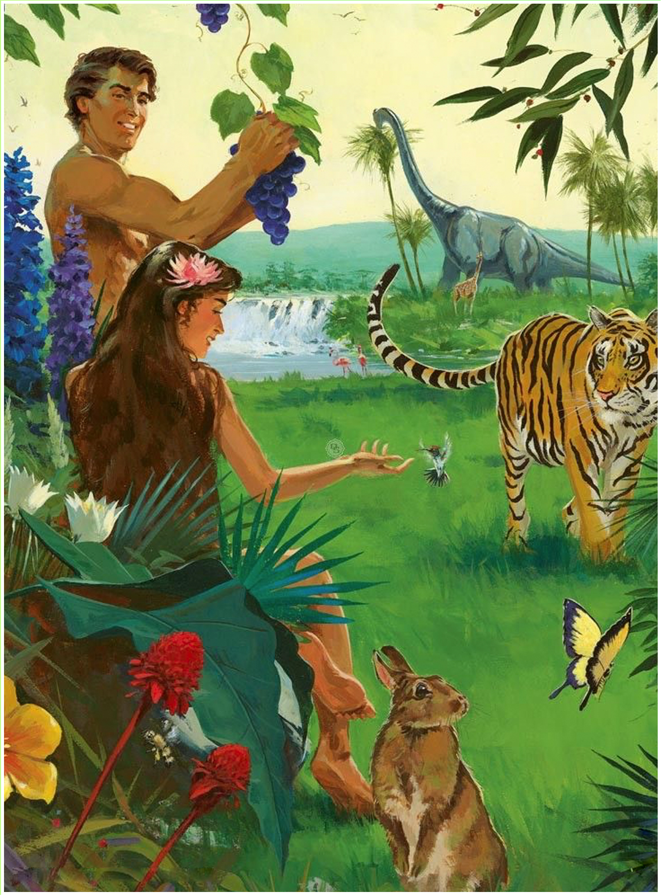
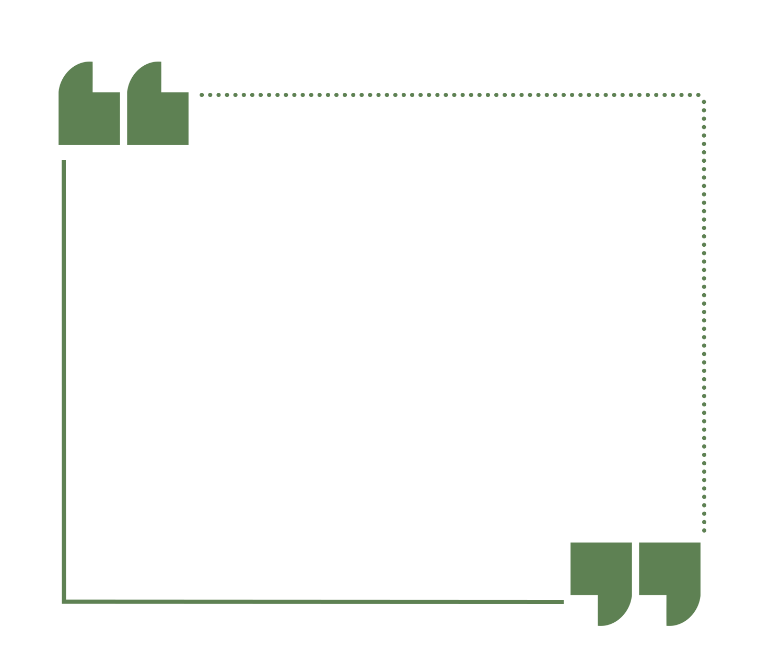
人类的
来龙去脉
创世记1-3章
第3课
Notes:
这一课，我们要研究人类的来龙去脉：人类从哪里来的？要到哪里去？人活着为什么？

Slide 2
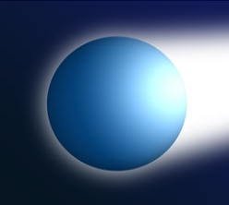
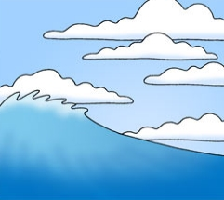
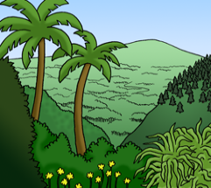
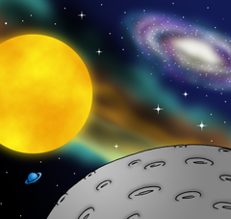
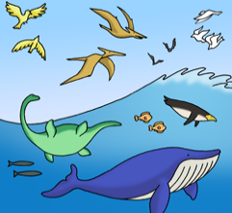
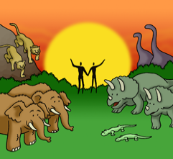
神创造天地……神说：“要有光”就有了光
神就造出空气……神称空气为天
神说：“……要……使旱地露出来……地要发生青草……菜蔬……树木”
第一日
第二日
第三日
神造了两个大光 ……又造众星
神就造出大鱼和水中……的动物，又造出各样飞鸟
地要生出……
牲畜、昆虫（爬行动物）、野兽，各从其类……造人
第四日
第五日
第六日
Notes:
首先回顾一下上一课我们学习的世界是从哪里来的重点。世界是上帝用了六天时间创造而来的。我们简单复习一下上帝的六天创造里面分别造了什么：
第一天（P击）上帝造了天地和光。
第二天（P击）上帝造了空气。
第三天（P击）上帝使陆地露出来，也创造了植物。
第四天（P击）上帝造了太阳、月亮和宇宙中其他的星体。
第五天（P击）上帝造了天上飞的和海里游的的动物。
第六天（P击）上帝造了陆地动物和人。
到了第七日，上帝就安息了。

Slide 3

热身题目：人生思考题
2分钟回答问题
你从哪里来？
人类的第一对父母从哪里来？你活着为什么？
人死了以后去哪里？
Notes:
热身题目，不要求学生给出正确答案
在第六天，神造了人。现在我们来思考4个问题作为热身，大家把你的真实想法写在第一题的空白位置上。（限时1分钟）
你从哪里来到这个世界？
—— 参考答案：父母生的；神创造的……
人类第一对父母是怎么来到世界的？
—— 参考答案：神创造；不知道；猴子进化……
你活着为了什么？
—— 参考答案：为了上帝；读书；找好工作；做个好人；不知道……
将来有一天，你死了，你觉得你会去哪里？
—— 参考答案：上天堂；死了就死了，哪也不去……
(教学互动) 老师随机采访几位同学分享一下答案。

Slide 4
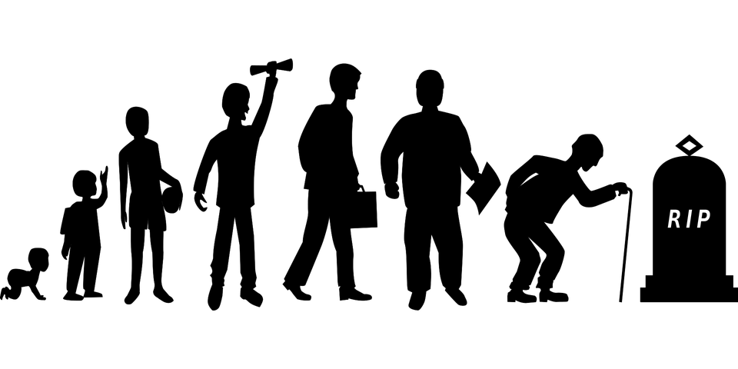
这就是一生？
坟墓
Notes:
现在我们一起来看一下这个人生剪影，一个人从刚出生还不会站，然后慢慢长大，读完了书出来工作，也赚到了一些钱，后来慢慢老了，最后就死了。你是不是也觉得自己的一生也是这样的呢？ 其实，这只是我们人生的一个片段而已。世界上只有相信唯物论、无神论和进化论的人，才会把这个片段当作人生的全部。

Slide 5


这就是一生？
第一对父母从哪里来？
死了以后去哪？
坟墓
Notes:
这个片段忽略了人类的开端，也没有讲清楚人死了以后会怎样。如果死亡就是终点，那么为什么存在就是一个大问号，而且没有答案。我们为什么活着，我们又为什么要死？世界上很多人没有认真去思考和寻求这些问题的答案，所以他们活得不明不白。老师不希望你们也是这样，所以这一课，我们要通过学习，来找到这些问题的答案。

Slide 6
学习内容：
人类从哪里来？
人为什么会死？
人死以后去哪？
Notes:
我们这一课我们分为3个部分来学习：
人类从哪里来？
人为什么要死？
3. 人死以后去哪？

Slide 7
学习内容：
人类从哪里来？
人为什么会死？
人死以后去哪？
Notes:
我们先进入第一部分，人类从哪里来？

Slide 8
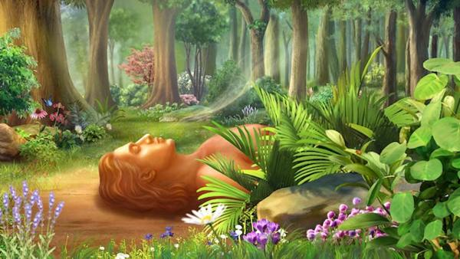
创世记 2:7 耶和华 神用地上的尘土造人，将生气吹在他鼻孔里，他就成了有灵的活人，名叫亚当。
Notes:
圣经创世记2:7说“耶和华神用地上的尘土造人，将生气吹在他鼻孔里，他就成了有灵的活人，名叫亚当”。

Slide 9
创世记 2:7 耶和华 神用地上的尘土造人，将生气吹在他鼻孔里，他就成了有灵的活人，名叫亚当。
耶和华 神造的
人是谁造的? 。
耶和华 神用什么造了人？ 。
尘土所造的人是怎么成为一个活人的？
。
这是神造的第一个人，他叫什么名字？ 。
地上的尘土
神将生气吹在他的鼻孔里，他就成了有灵的活人
亚当
Notes:
这段经文告诉我们（请学生一起看着经文回答）
人是谁造的? （P击） 耶和华 神造的。
耶和华 神用什么造了人？（P击） 地上的尘土。
尘土所造的人是怎么成为一个活人的？（P击） 神将生气吹在他的鼻孔里，他就成了有灵的活人。
这是神造的第一个人，他叫什么名字？ （P击） 亚当

Slide 10
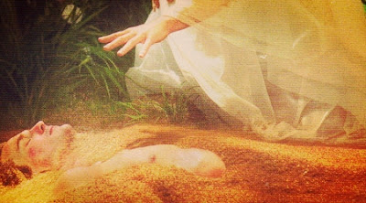
Notes:
现在我们知道，人类是从神的创造而来的，那么神造的人有什么特征呢？人除了有一个神用尘土所造的身体，还有什么呢？

Slide 11
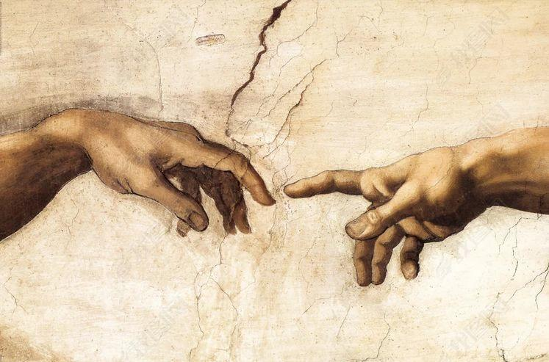
“
“
创世记
1:26 神说:“我们要照著我们的形像，
按著我们的样式造人…… 27 神就照着自己的形像造人，乃是照着他的形像造男造女。
Notes:
在创世记1：26就告诉我们，神说：“我们要照著我们的形像，按著我们的样式造人……”，然后27节说，神就照着自己的形像造了人，乃是照着他的形像造男造女。
这里告诉我们很重要的一件事情，神照着自己的形像造人，也意味着，人有神的形像。那么神的形像是什么呢？

Slide 12
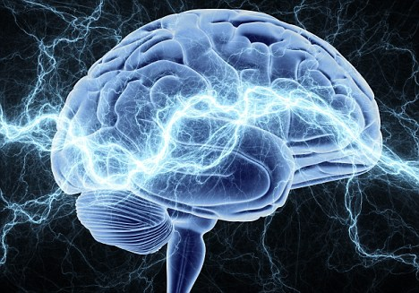

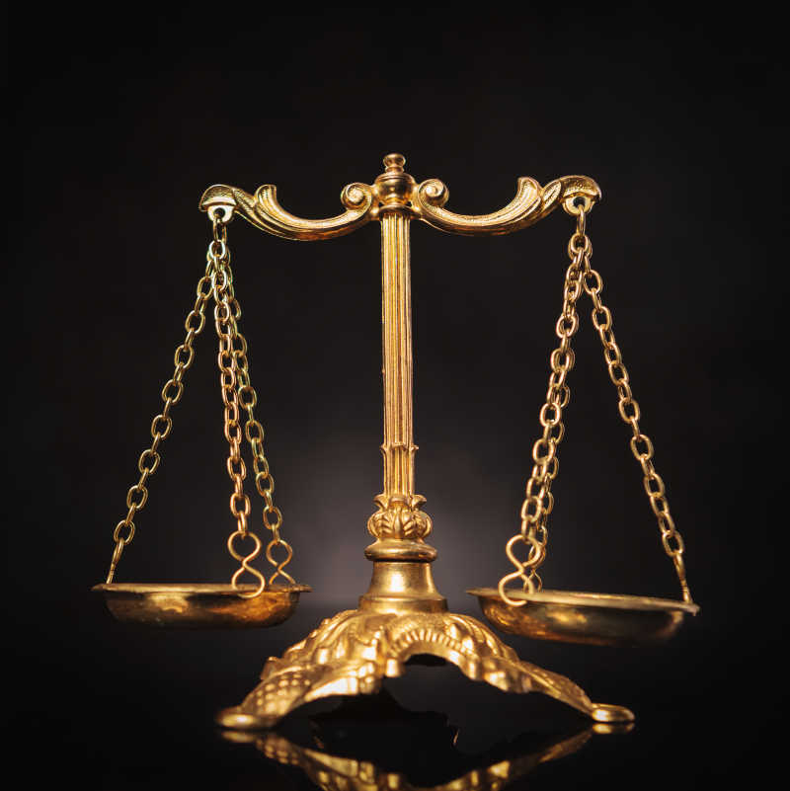
神的形像
自我意识
自由意志
道德意识
Notes:
神的形像，简单来说就是 —— 自我意识、自由意志、道德意识。

Slide 13
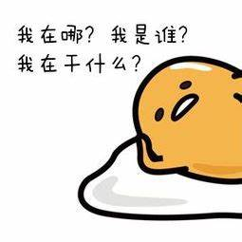
自我意识
我 ——我是谁？我在哪儿？我在做什么？
理性 ——我为什么要学习，为什么现在不能玩？
创意 ——我想到一个好办法……
Notes:
什么是自我意识呢？有 “我” 这个概念。所以，你会问并且也会跟别人说 “我是谁？我在哪儿？我在做什么？”自我意识还包括理性，例如你们经常会问父母：“我为什么要学习？为什么现在不能玩？”除了理性，还有创意—— 遇到一些难题的时候，你会想到一些好办法解决问题……上帝把他的形像只给了人，所以只有人有自我意识，动物没有。

Slide 14
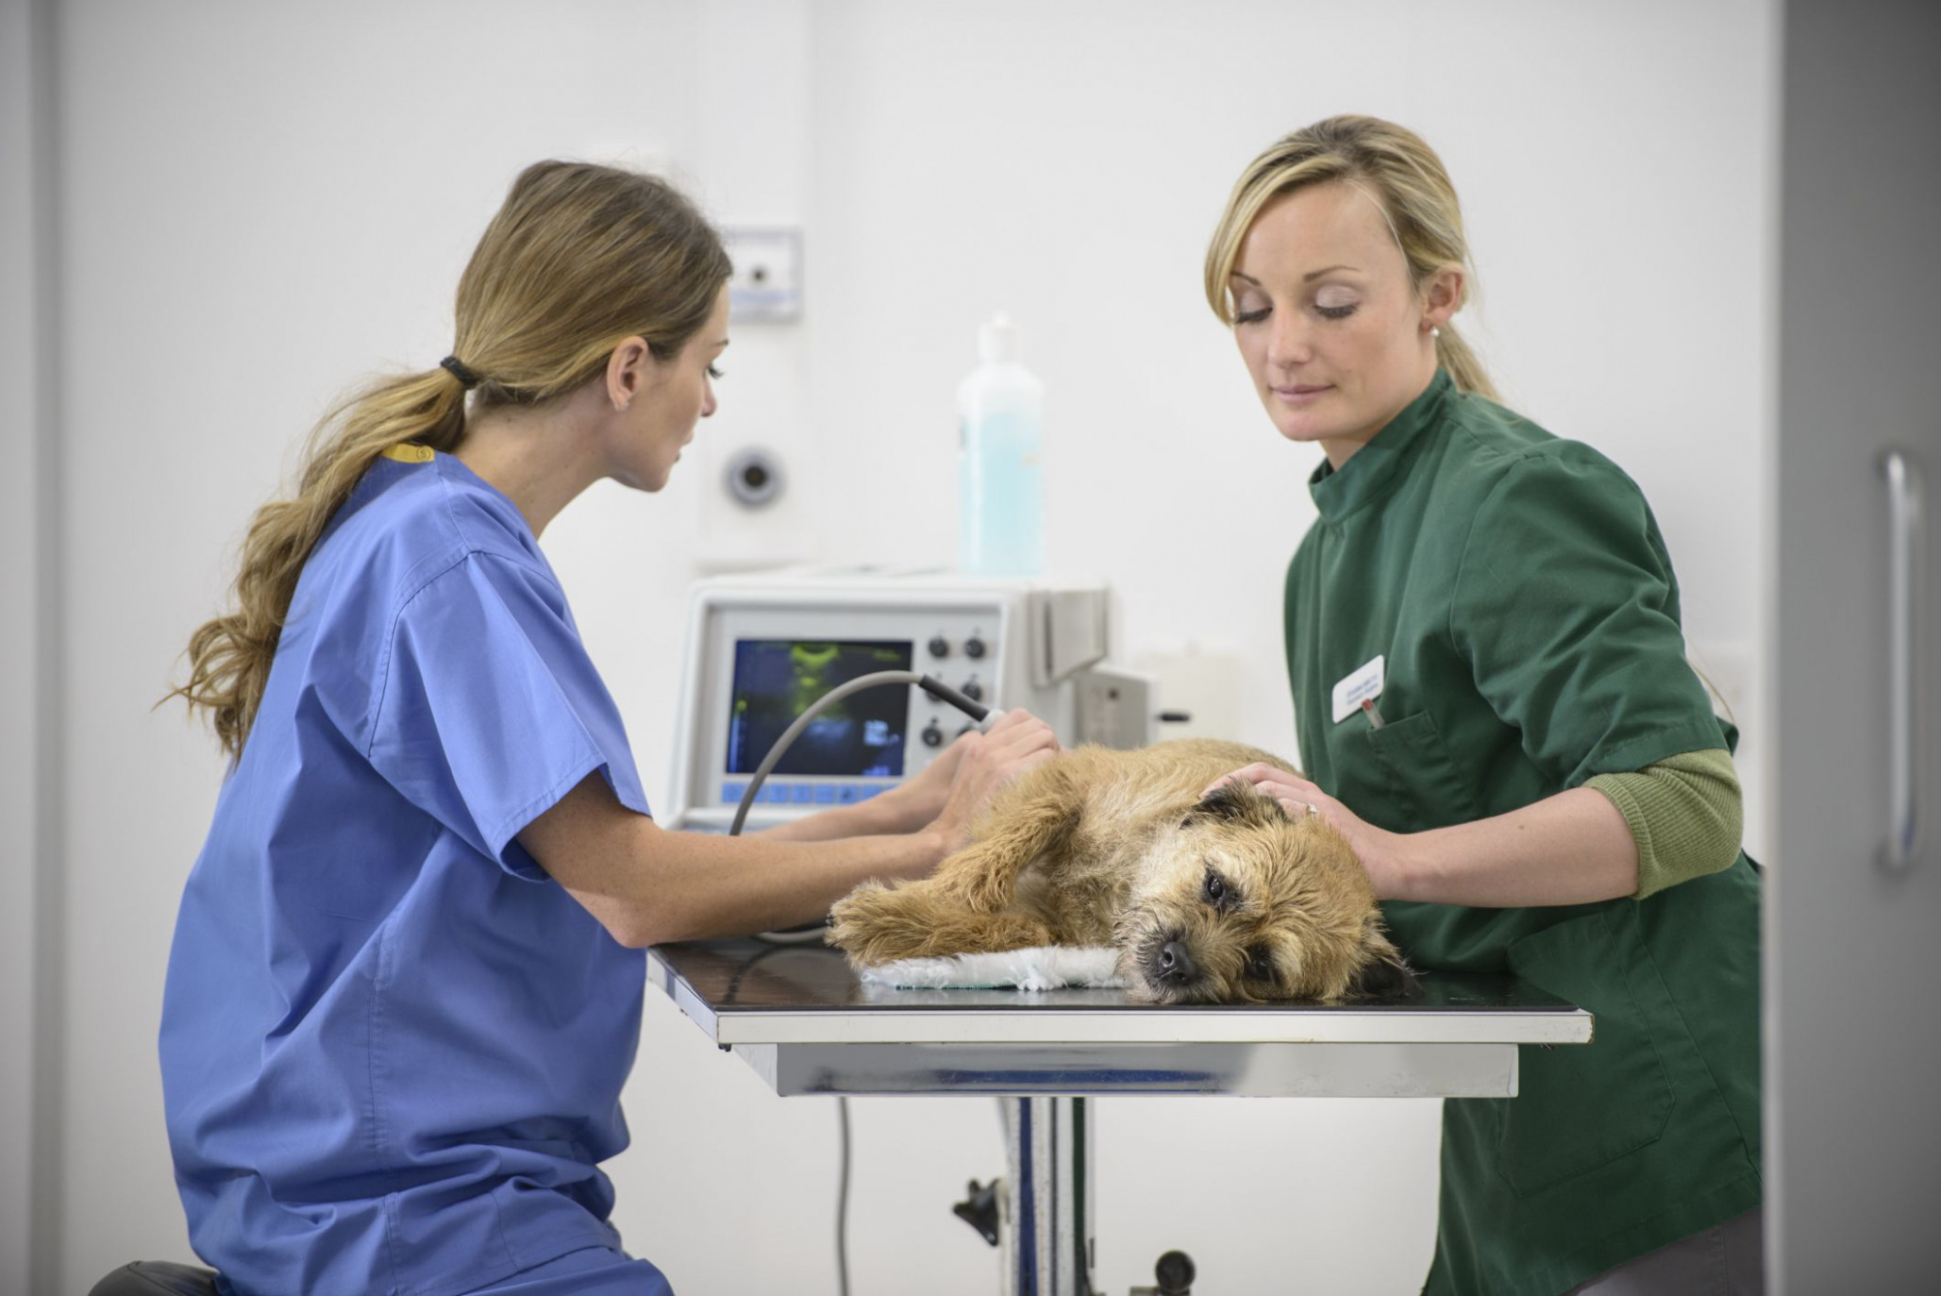
人有神的形像 VS 动物没有神的形像
Notes:
我们现在看一个生活中实际的例子，图中有两位兽医在为一只狗做治疗检查。我们来想想，在现实世界里，为什么只有兽医会使用设备和工具去检查和治疗动物，而没有动物以同样的方式检查和治疗人的疾病呢？更不用说这些设备也是人类发明创造的，为什么呢？
因为人有神的形像，有自我意识，所以人能发明和使用设备和工具，人会学习如何做检查和使用工具来治疗。相反的，小狗虽然有生命，也有一些感情和意识，但是因为没有自我意识，它们不能像人一样发明设备和工具，也不能像人一样使用设备和工具来做治疗。

Slide 15
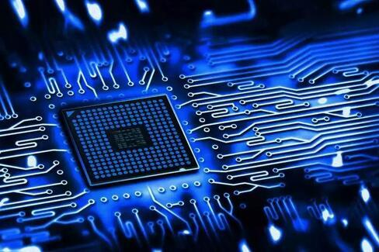
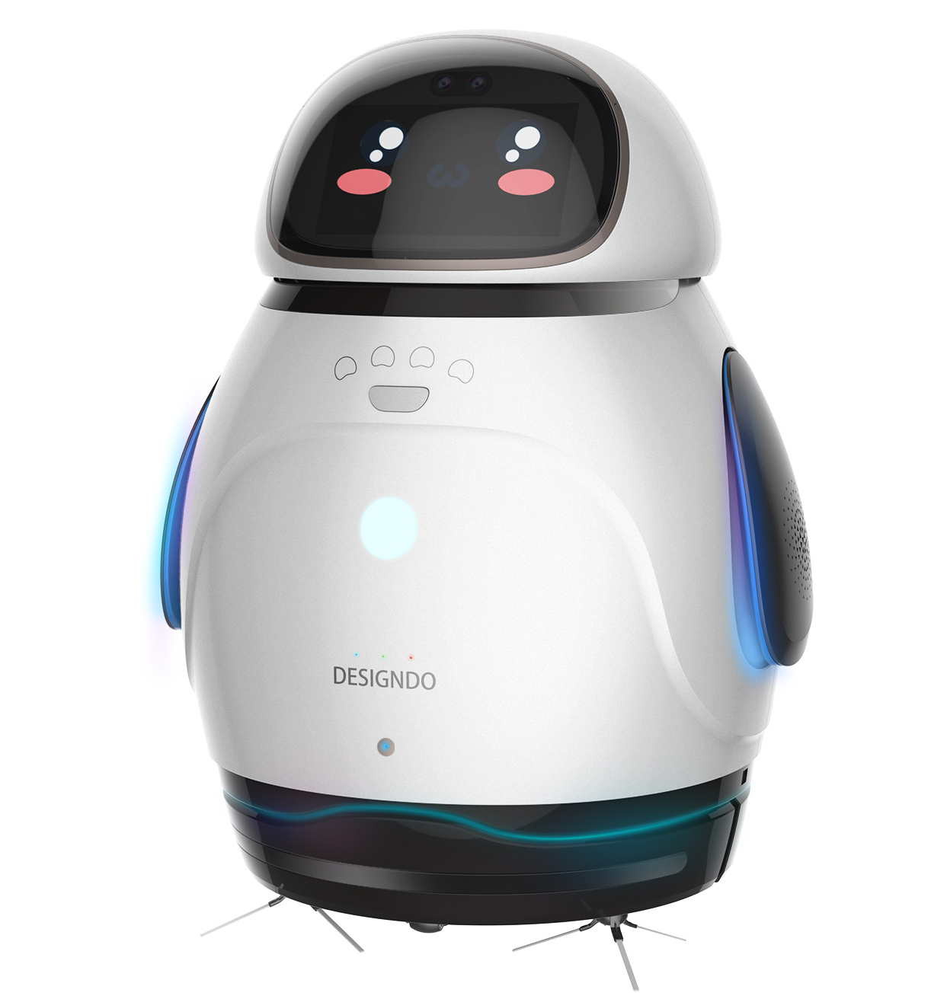

自由意志
YES!
Notes:
自由意志是指什么呢？我们看图片上有一个机器人，它就是没有自由意志的代表。机器人即便能说话唱歌以及做各种不同的事情，但它们是受已经预设好的电脑程序操控，它们只能做程序里面规定它可以做的事情，没有预设或者超出预设以外的，它们都不能做。
(P击）而人类有上帝的形像，有自由意志。人类会有思考和判断。举个例子，图中这个人，在他的脑中，进行 “YES” 或者 “NO” 的分析和判断，(P击) 然后说出 “YES” 的决定。

Slide 16
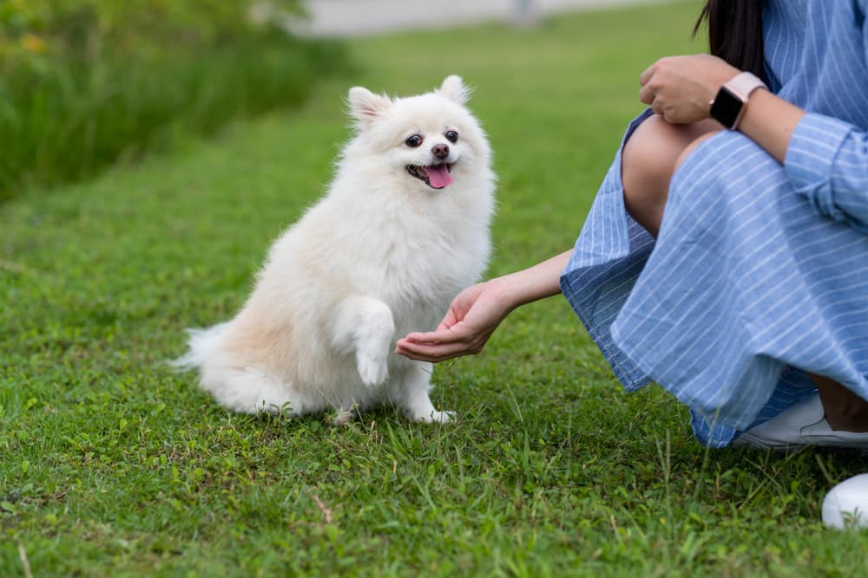
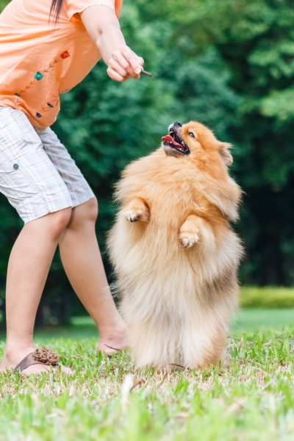

自由意志
Notes:
而动物呢？它们虽然不是机器人，但它们是根据本能和环境还有训练而做出行动，它们没有“自由意志”。

Slide 17

道德意识
孝敬父母、诚实守信、不偷不抢、不动手打人等等
Notes:
神的形像，还有道德意识的部分。道德意识就是我们都熟悉的 —— 孝敬父母、诚实守信、不偷不抢、不动手打人等等。这是无论来自什么文化背景的人都有的辨别能力。

Slide 18
神如何给人“神的形像”？
创世记 2:7 ……将生气吹在他鼻孔里，他就成了有灵的活人，名叫亚当。
Notes:
我们回到圣经。神的形像是怎么给人的呢？其实答案就在刚才我们读过的经文里，（P击）创世记2:7...... 将生气吹在他鼻孔里，他就成了有灵的活人，名叫亚当。
这就是说，神赐给人呼吸的那一刻，就赋予了人有灵魂。灵是非物质的存在，只有上帝、天使和人有灵。人有神的形像；而动物只有神赐给它们的生命，没有像神一样有灵，也就没有神的形像。

Slide 19
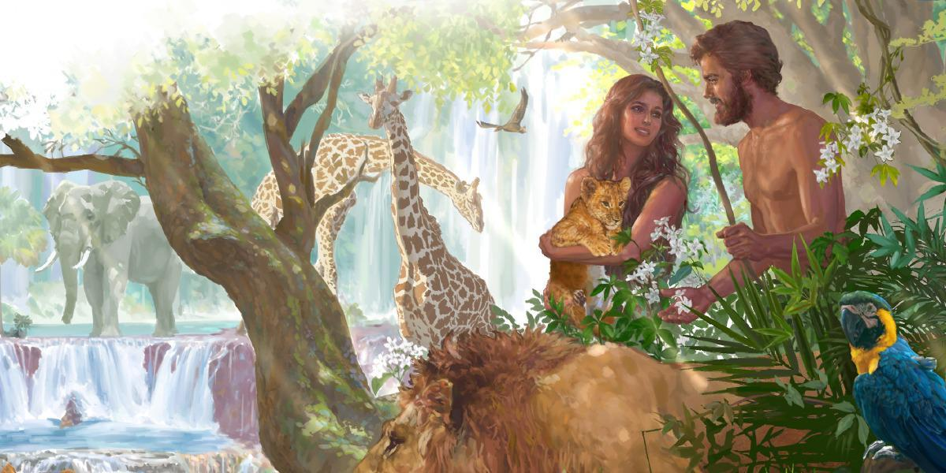
神赐福给人
创世记 1:28 神就赐福给他们，又对他们说：“要生养众多，遍满地面，治理这地；也要管理海里的鱼、空中的鸟，和地上各样行动的活物。”
Notes:
上帝除了创造人，给人有神的形像和灵魂，神还赐给人生育的能力和管理的工作。
我们一起来读一段经文：创世记 1:28 “神就赐福给他们，又对他们说：‘要生养众多，遍满地面，治理这地；也要管理海里的鱼、空中的鸟，和地上各样行动的活物。’”在这段经文里面，神赐给人两份具体的祝福：

Slide 20
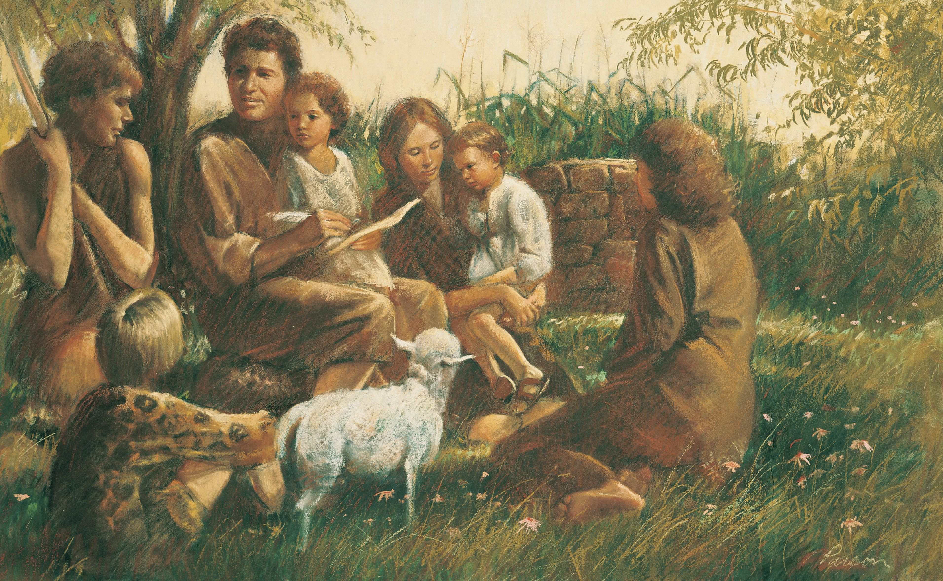
赐福一：生养众多，遍满地面
Notes:
神“对他们说要 ‘生养众多，遍满地面’”。所以人类从亚当夏娃开始，以生育的方式繁衍后代。所有在亚当和夏娃以后出生的人，都是他们的后代，而他们就是人类的祖先，是神直接创造而来到这个世界。

Slide 21
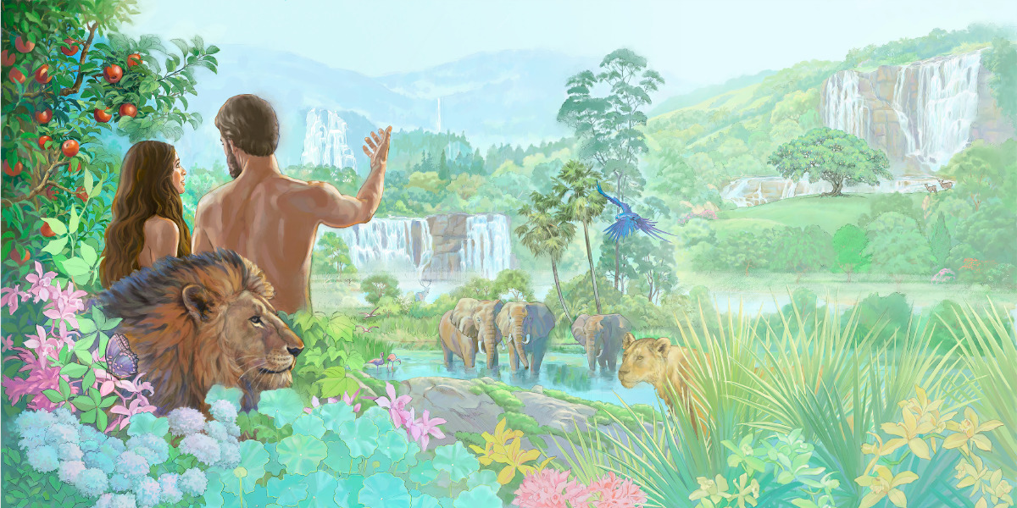
赐福二：治理这地，管理活物
Notes:
除了要生养众多，神还赐给人工作，要“治理这地”，也要“管理海里的鱼、空中的鸟，和地上各样行动的活物”。

Slide 22
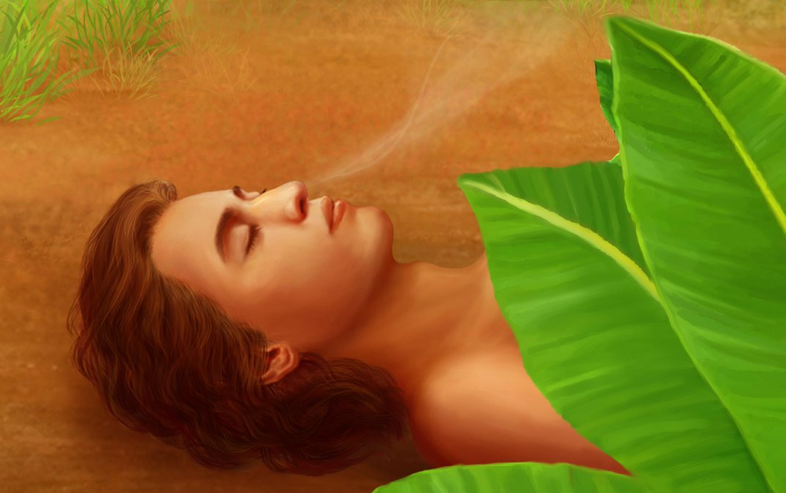
神对人的爱
创造人
生养众多
治理
和管理
Notes:
我们现在来回顾一下，上帝创造了人类，并且让人类要生养众多，也赐给人类有治理和管理的工作。神做这一切，有什么目的和要求呢？上帝对人的爱是特别的。人有灵魂，有神的形像，所以上帝期待人能同样以爱来回应和顺服他，可见人与其他上帝所创造的万物是不同的。

Slide 23
神对人的期待
马可福音12:30 你要尽心、尽性、尽意、尽力爱主你的神。31 其次就是说：‘要爱人如己。’再没有比这两条诫命更大的了。
Notes:
在马可福音12:30-31，耶稣基督告诉我们 “你要尽心、尽性、尽意、尽力爱主你的神。其次就是说：‘要爱人如己。’ 再没有比这两条诫命更大的了。”

Slide 24
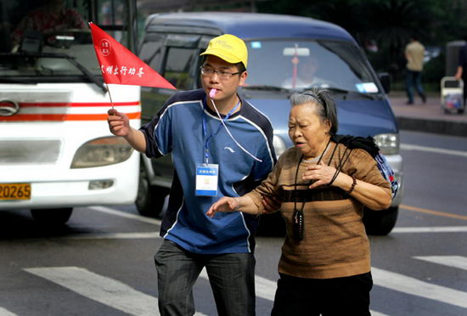
人活着为什么？
“爱主你的神” 和 “爱人如己”
Notes:
如果人类起源不是上帝的创造，那么人就不知道为什么而活着。但因为人类确实是上帝所创造，上帝赋予人有灵魂和神的形像，所以人活着就有目的，那就是为了满足神对人类的期待。而上帝的期待就是人对他有爱的回应，也就是“爱主你的神”和“爱人如己”。同学们，你之所以活着，是因为上帝爱你，对你有期待也有要求 —— 首先，你要“爱主你的神”，其次，你要“爱人如己”。

Slide 25
任务一：真实的人类起源
填空题：
1. 人类是 而来的。
2. 上帝赐给人有 ，所以人有 ，动物没有灵魂，没有神的形像。
3. 神赐给人生育的能力，也给人 的工作。
4. 我们活着是为了： 。
上帝创造
灵魂
神的形像
治理和管理
爱神和爱人
Notes:
关于人类从哪里来，我们就学习到这里，接下来我们做一道题来复习一下（１分钟时间）。
老师讲解：
1.人类是（P击）上帝创造 而来的。所以我们就是为了上帝而活在这个世界上。
2.上帝赐给人类有（P击） 灵魂 ，所以人类有（P击） 神的形像 ，动物没有灵魂，没有神的形像。
3. 神赐给人生育能力，也给人（P击） 治理和管理 的工作。
4. 我们活着是为了：（P击）爱神和爱人。

Slide 26
学习内容：
人类从哪里来？
人为什么会死？
人死以后去哪？
Notes:
接下来，我们进入第二个部分，人为什么会死？

Slide 27
神的吩咐
创世记 2:16 耶和华 神吩咐他说：“园中各样树上的果子，你可以随意吃；17 只是分别善恶树上的果子，你不可吃，因为你吃的日子必定死！”
耶和华对人的吩咐中，不许人做的是：
“分别善恶树上的果子，你不可吃”。
如果不遵守这个吩咐，就会：
“必定死”。
Notes:
创世记2:16-17记载着，耶和华神吩咐他说：“园中各样树上的果子，你可以随意吃；只是分别善恶树上的果子，你不可吃，因为你吃的日子必定死！”
（教学互动）老师问，全体学生回答：
（P击）问：在这段经文里，请问：耶和华神对人的吩咐中，不许人做的是什么？
（P击）答：“分别善恶树上的果子，你不可吃”。
（P击）问：如果不遵守这个吩咐，吃了的话会怎样呢？
（P击）答：“必定死”。
接下来我们就看看，当时伊甸园里的人类祖先亚当和夏娃有没有按照上帝的吩咐做到呢？

Slide 28
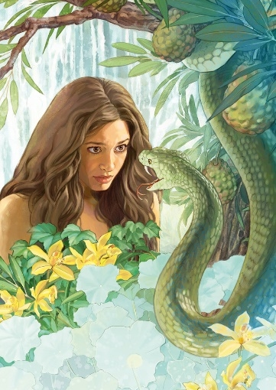
伊甸园里的诱惑
创世记 3:1 ……蛇【魔鬼】对女人说：“神岂是真说不许你们吃园中所有树上的果子吗？”2 女人对蛇说：“园中树上的果子，我们可以吃；3 惟有园当中那棵树上的果子， 神曾说：‘你们不可吃，也不可摸，免得你们死。’”4 蛇对女人说：“你们不一定死，5 因为神知道，你们吃的日子眼睛就明亮了，你们便如神能知道善恶。”
创世记 3:1 ……蛇【魔鬼】对女人说：“神岂是真说不许你们吃园中所有树上的果子吗？”2 女人对蛇说：“园中树上的果子，我们可以吃；3 惟有园当中那棵树上的果子， 神曾说：‘你们不可吃，也不可摸，免得你们死。’”4 蛇对女人说：“你们不一定死，5 因为神知道，你们吃的日子眼睛就明亮了，你们便如神能知道善恶。”
创世记 3:1 ……蛇【魔鬼】对女人说：“神岂是真说不许你们吃园中所有树上的果子吗？”2 女人对蛇说：“园中树上的果子，我们可以吃；3 惟有园当中那棵树上的果子， 神曾说：‘你们不可吃，也不可摸，免得你们死。’”4 蛇对女人说：“你们不一定死，5 因为神知道，你们吃的日子眼睛就明亮了，你们便如神能知道善恶。”
Notes:
我们先来看一段对话。记录在创世记3:1-5，是魔鬼的化身“蛇”与女人（夏娃）的一段对话。
蛇对女人说：“神岂是真说不许你们吃园中所有树上的果子吗？”
女人对蛇说：“园中树上的果子，我们可以吃；惟有园当中那棵树上的果子， 神曾说：‘你们不可吃，也不可摸，免得你们死。’”
蛇对女人说：“你们不一定死，因为神知道，你们吃的日子眼睛就明亮了，你们便如神能知道善恶。”
蛇是用一个问句来开始这段对话，（P击）“神岂是真说不许” 这个表达引导人去怀疑上帝的吩咐。然后女人回答的时候，基本上把神的吩咐也表达出来了。这个时候，蛇就进一步告诉夏娃其实不一定会死的，神只是不想你们眼睛明亮，能知道善恶而已。蛇已经把神的吩咐和警告 “吃的日子必定死” 这个事情，说成是一件（P击）“不一定”会发生的事情。而夏娃这个时候就面临一个选择和决定 —— 到底是听神的话不吃呢？还是听魔鬼的话可以吃呢？

Slide 29
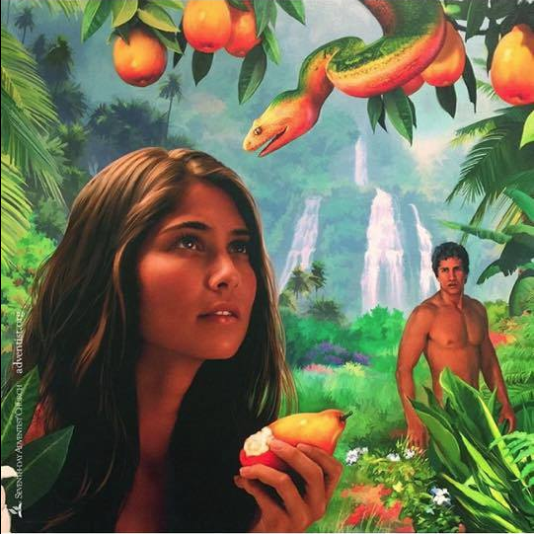
他们按照神的吩咐做到了吗？
创世记3:6 于是，女人见那棵树的果子好作食物，也悦人的眼目，且是可喜爱的，能使人有智慧，就摘下果子来吃了；又给她丈夫，她丈夫也吃了。
Notes:
创世记3:6说，“于是，女人见那棵树的果子好作食物，也悦人的眼目，且是可喜爱的，能使人有智慧，就摘下果子来吃了；又给她丈夫，她丈夫也吃了。”
（教学互动）老师问，全体学生回答：
老师问：所以人类的始祖，亚当和夏娃按照神的吩咐做到了吗？
学生答： 没有做到。
老师问：那大家还记不记得，如果不遵守神的吩咐会怎样？
学生答：就会死。
这就是人类在神面前犯的第一个罪，从全人类的第一对父母不听神的吩咐开始，全人类都有罪。而死亡，就是人类犯罪的后果。

Slide 30
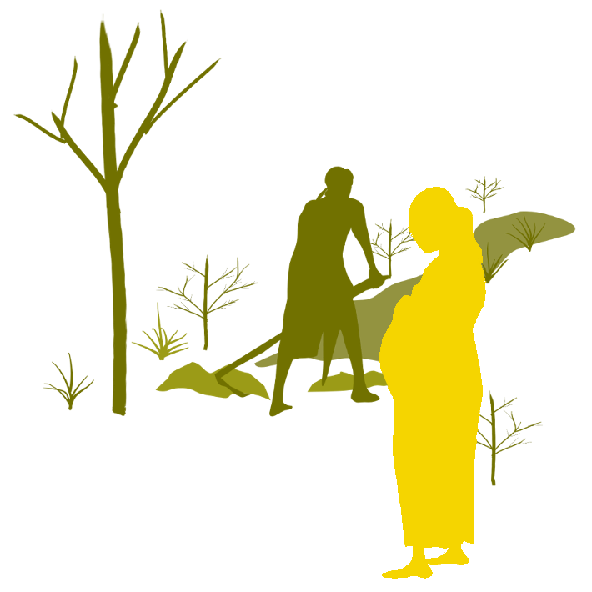
上帝的审判
创世记 3:16【耶和华 神】又对女人说：“我必多多加增你怀胎的苦楚，你生产儿女必多受苦楚……
Notes:
因为人已经犯了罪，神的审判马上就临到了。我们先看夏娃受到的审判。在创世记3:16里面，耶和华神 “又对女人说：‘我必多多加增你怀胎的苦楚，你生产儿女必多受苦楚。’”
这里告诉我们，女人怀胎和生产会多多受苦。为什么今天妈妈们从怀孕到生宝宝这么辛苦和疼痛？原因就是人类的祖先犯罪以后，受到的审判和咒诅。这件事情是发生在人类犯罪堕落受到神的审判以后，所以，在人类犯罪之前，怀孕和生宝宝是不会有这么多痛苦的。

Slide 31
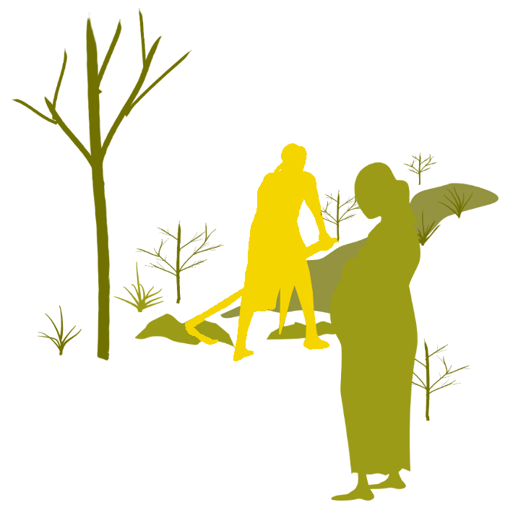
上帝的审判
创世记 3:17 【耶和华 神】又对亚当说：“你既听从妻子的话，吃了我所吩咐你不可吃的那树上的果子，地必为你的缘故受咒诅。你必终身劳苦，才能从地里得吃的。18 地必给你长出
荆棘和蒺藜来，你也要吃田间的菜
蔬。19 你必汗流满面才得糊口，
直到你归了土，因为你是从土而出
的。你本是尘土，仍要归于尘土。”
Notes:
我们再来看上帝对男人审判是怎样的。创世记3:17-19记载到 （神）又对亚当说：“你既听从妻子的话，吃了我所吩咐你不可吃的那树上的果子，地必为你的缘故受咒诅；你必终身劳苦，才能从地里得吃的。地必给你长出荆棘和蒺藜来；你也要吃田间的菜蔬。你必汗流满面，才得糊口，直到你归了土，因为你是从土而出的。你本是尘土，仍要归於尘土。”
这段经文告诉我们，人类的祖先亚当，不听从神的吩咐，犯罪的后果就是要终身劳苦，汗流满面才能让一家人有饭吃，能生活。而且，劳苦到最后，就是死了。归于尘土的意思，就是在这个世上死亡这件事情。

Slide 32
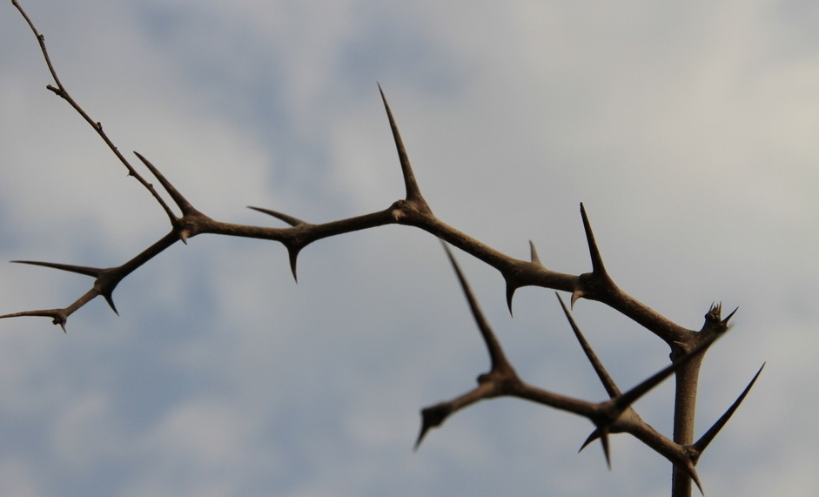
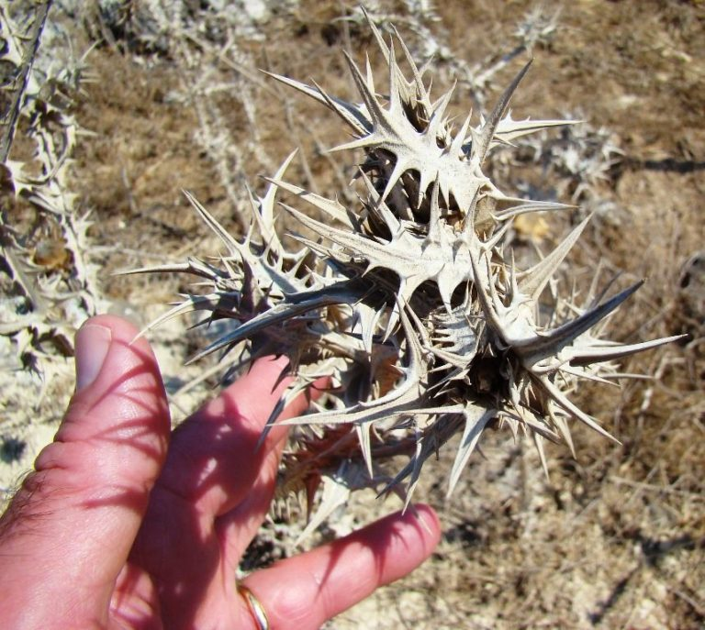
地【自然界】受咒诅
创世记 3:17 【耶和华 神】又对亚当说：“…… 地必为你的缘故受咒诅…… 地必给你长出荆棘和蒺藜来……”
Notes:
刚才那段经文还提到了“地必为你的缘故受咒诅”。也就是说，受到咒诅的除了亚当和夏娃，全地都受到咒诅的影响，无论是植物还是动物，都发生了彻底的改变，所以这个“地”并不只是土地，而是整个自然界。先看植物，“地必给你长出荆棘和蒺藜”。很显然，在人类犯罪之前，地上没有荆棘和蒺藜。它们基本上没什么用，却占着土地，增加耕种的劳苦，人们必须先把这些荆棘蒺藜除掉，才能耕种蔬菜瓜果。而且你看到这些荆棘和蒺藜全部都是尖刺，很容易让人受伤，疼痛。这些植物的出现，就是地受咒诅的后果。

Slide 33
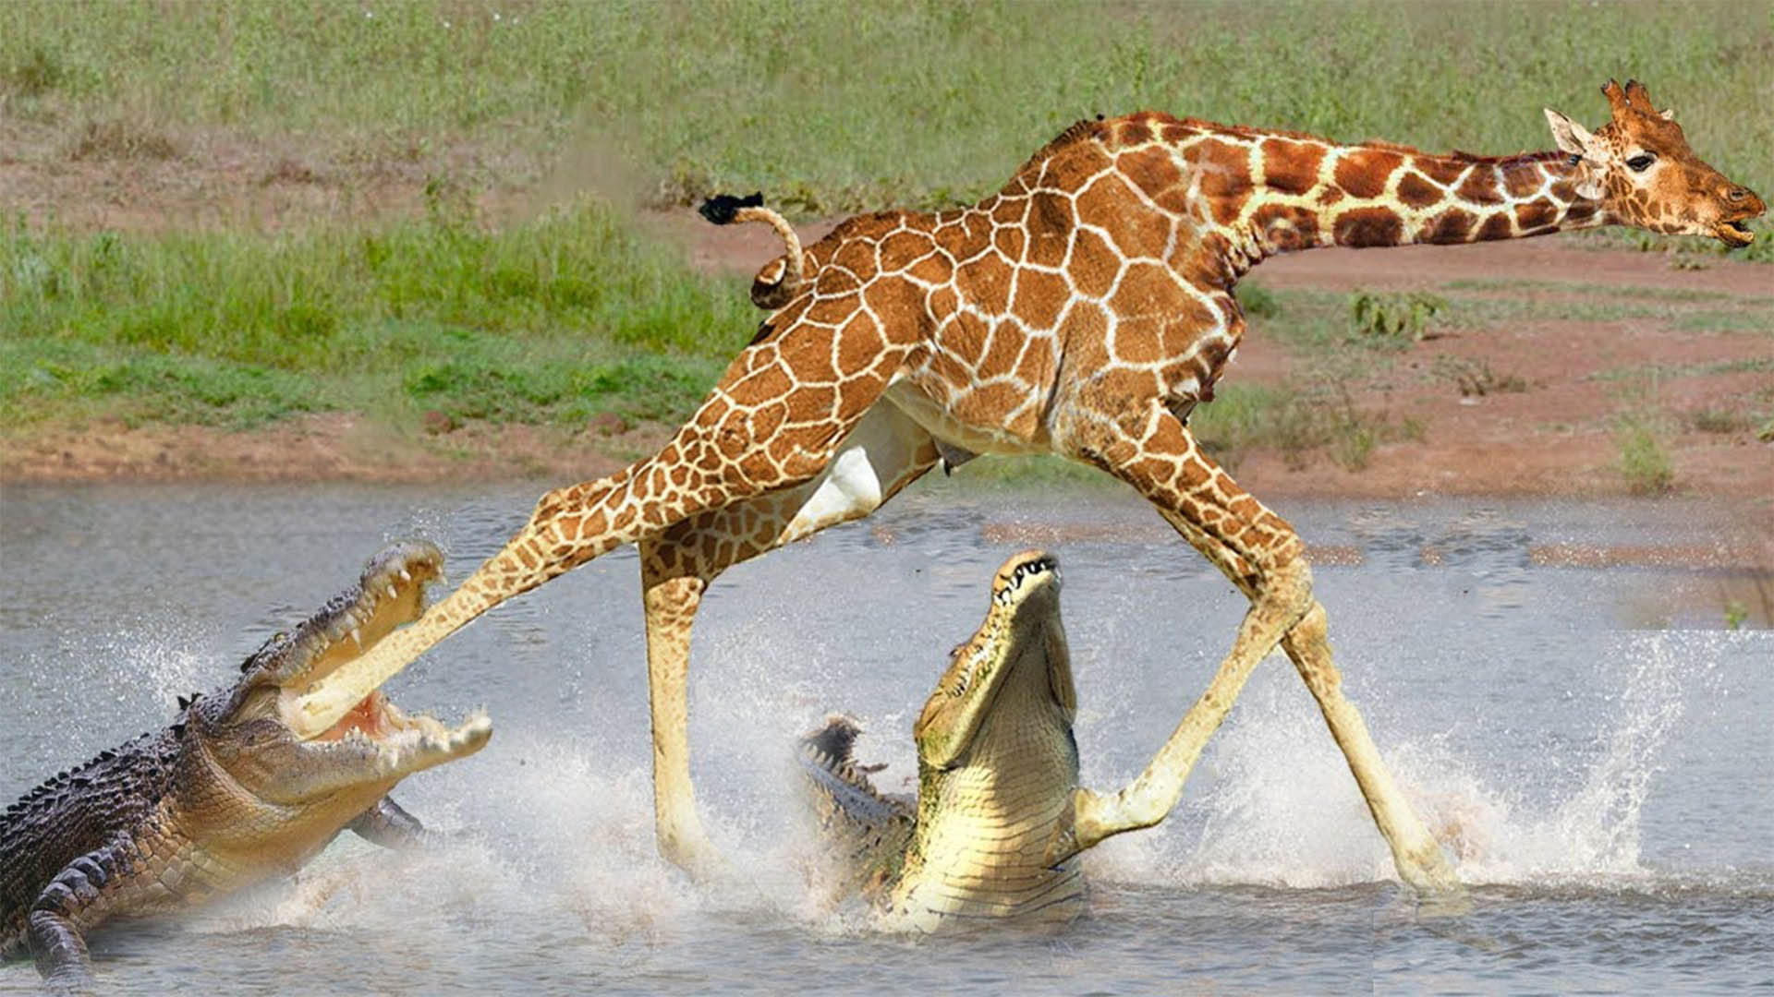
地【自然界】受咒诅
Notes:
地（也就是自然界）受到咒诅的缘故，动物也受到咒诅，他们的行为也开始发生改变，本来他们都不吃肉，地受咒诅以后，有些动物开始慢慢变成肉食动物，他们开始变得有攻击性和伤害性。那我们怎么知道动物原来不吃肉呢？

Slide 34
未受咒诅的自然界
创世记 1:29 神说：“看哪，我将遍地上一切结种子的菜蔬，和一切树上所结有核的果子，全赐给你们【人】作食物。30 至于地上的走兽和空中的飞鸟，并各样爬在地上有生命的物，我将青草赐给它们作食物。”事就这样成了。
Notes:
创世记1:29-30，“神说：‘看哪，我将遍地上一切结种子的菜蔬，和一切树上所结有核的果子，全赐给你们作食物。至于地上的走兽和空中的飞鸟，并各样爬在地上有生命的物，我将青草赐给它们作食物。’ 事就这样成了。”
这段经文告诉我们，神赐给人的食物是“菜蔬和果子”，神赐给动物的食物是“青草”。 也就是说，在没有受到咒诅以前，人和动物都是吃植物的，不需要吃肉。而且，食物是神所赐的，不需要争也不需要抢，也就不会有厮杀和捕猎这些事情。但是，当人类犯罪，地（也就是自然界）受咒诅以后，除了植物和动物受到影响，各种天灾人祸也不断出现。

Slide 35
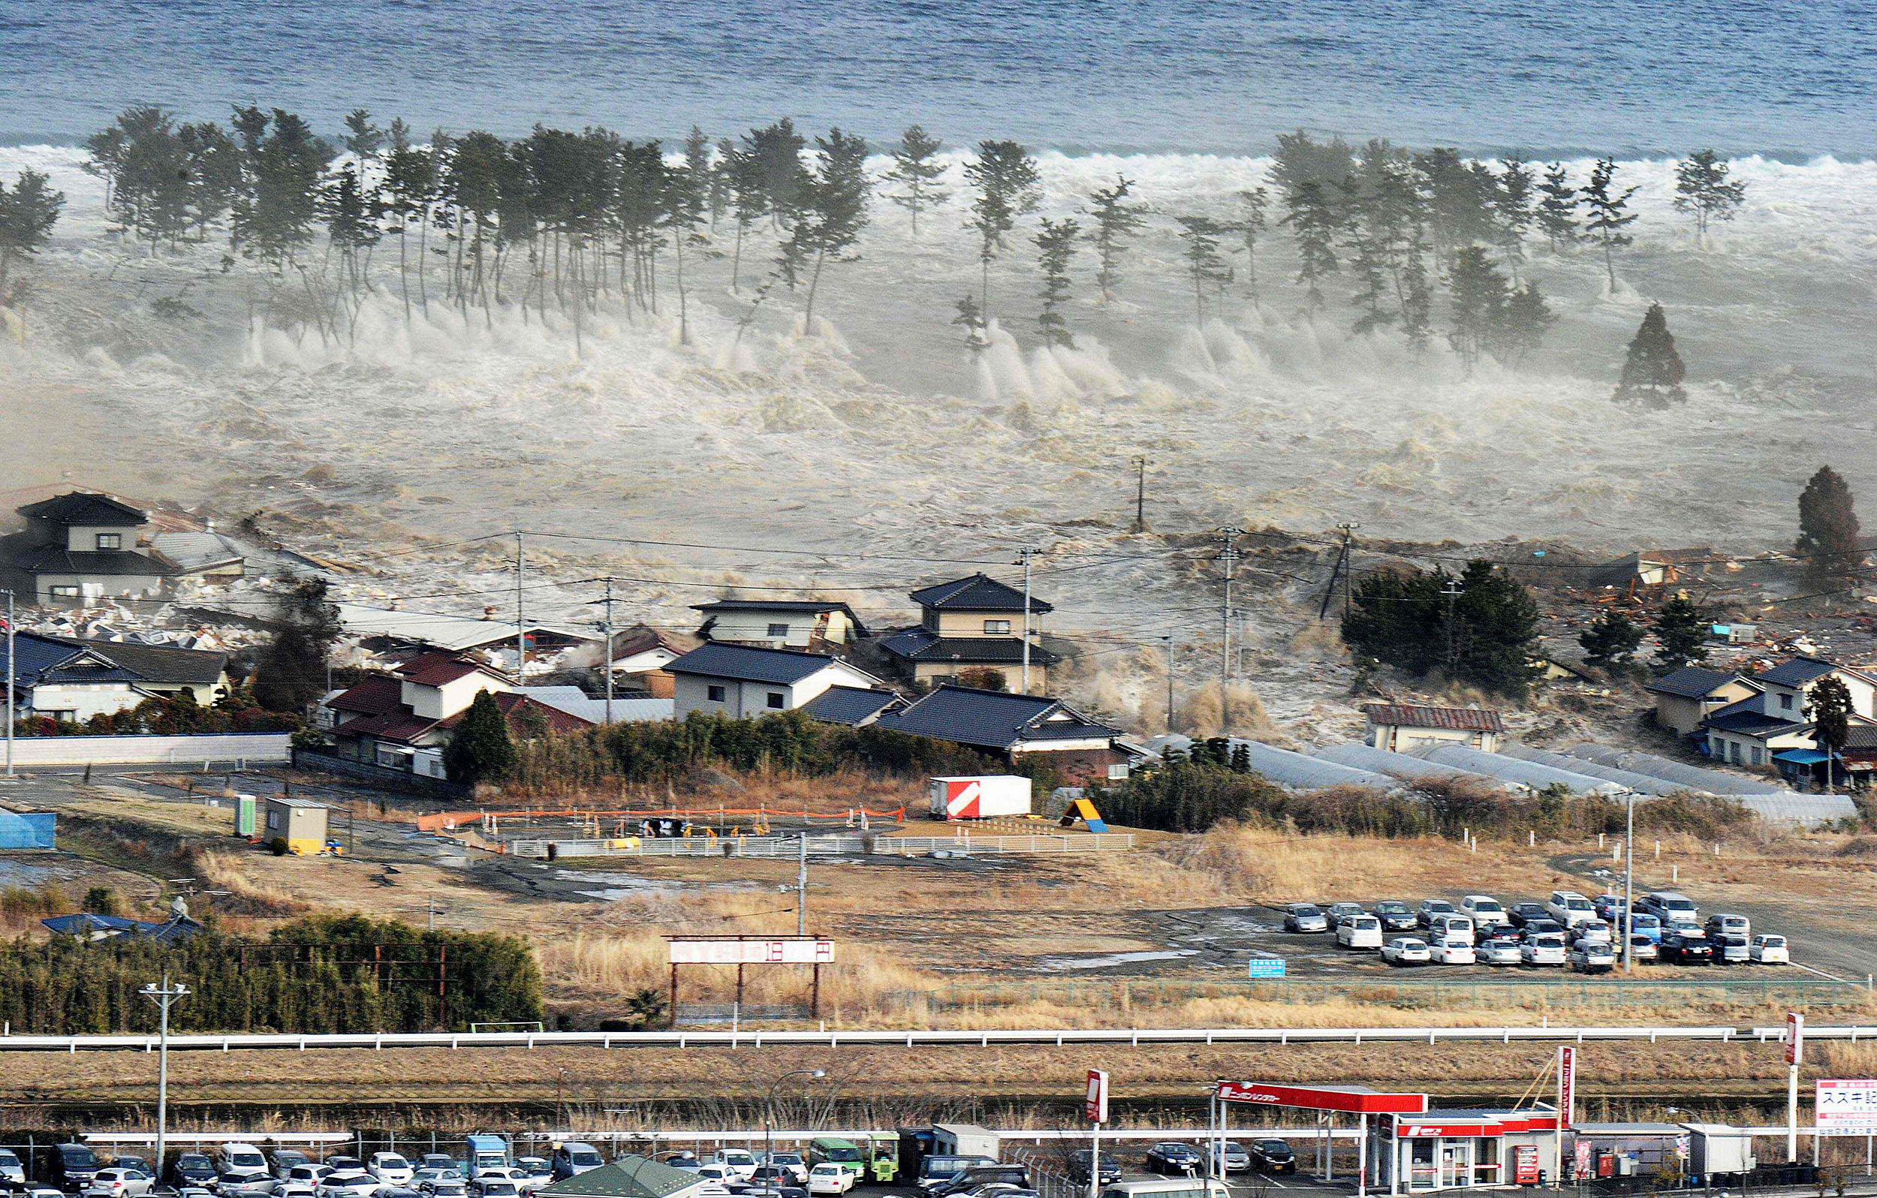
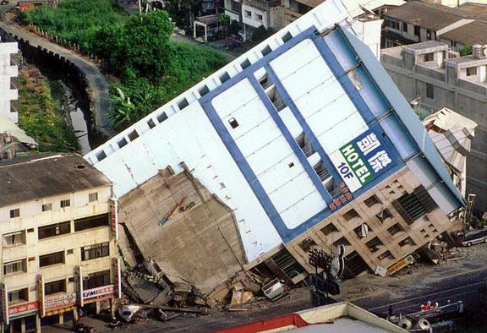
海啸&地震
Notes:
例如海啸和地震导致许多人家破人亡。在人类犯罪堕落之前并没有这些自然灾害，大自然的一切都是神甚好的创造，神没有创造和赐下灾难让人在灾难里面丧生。

Slide 36
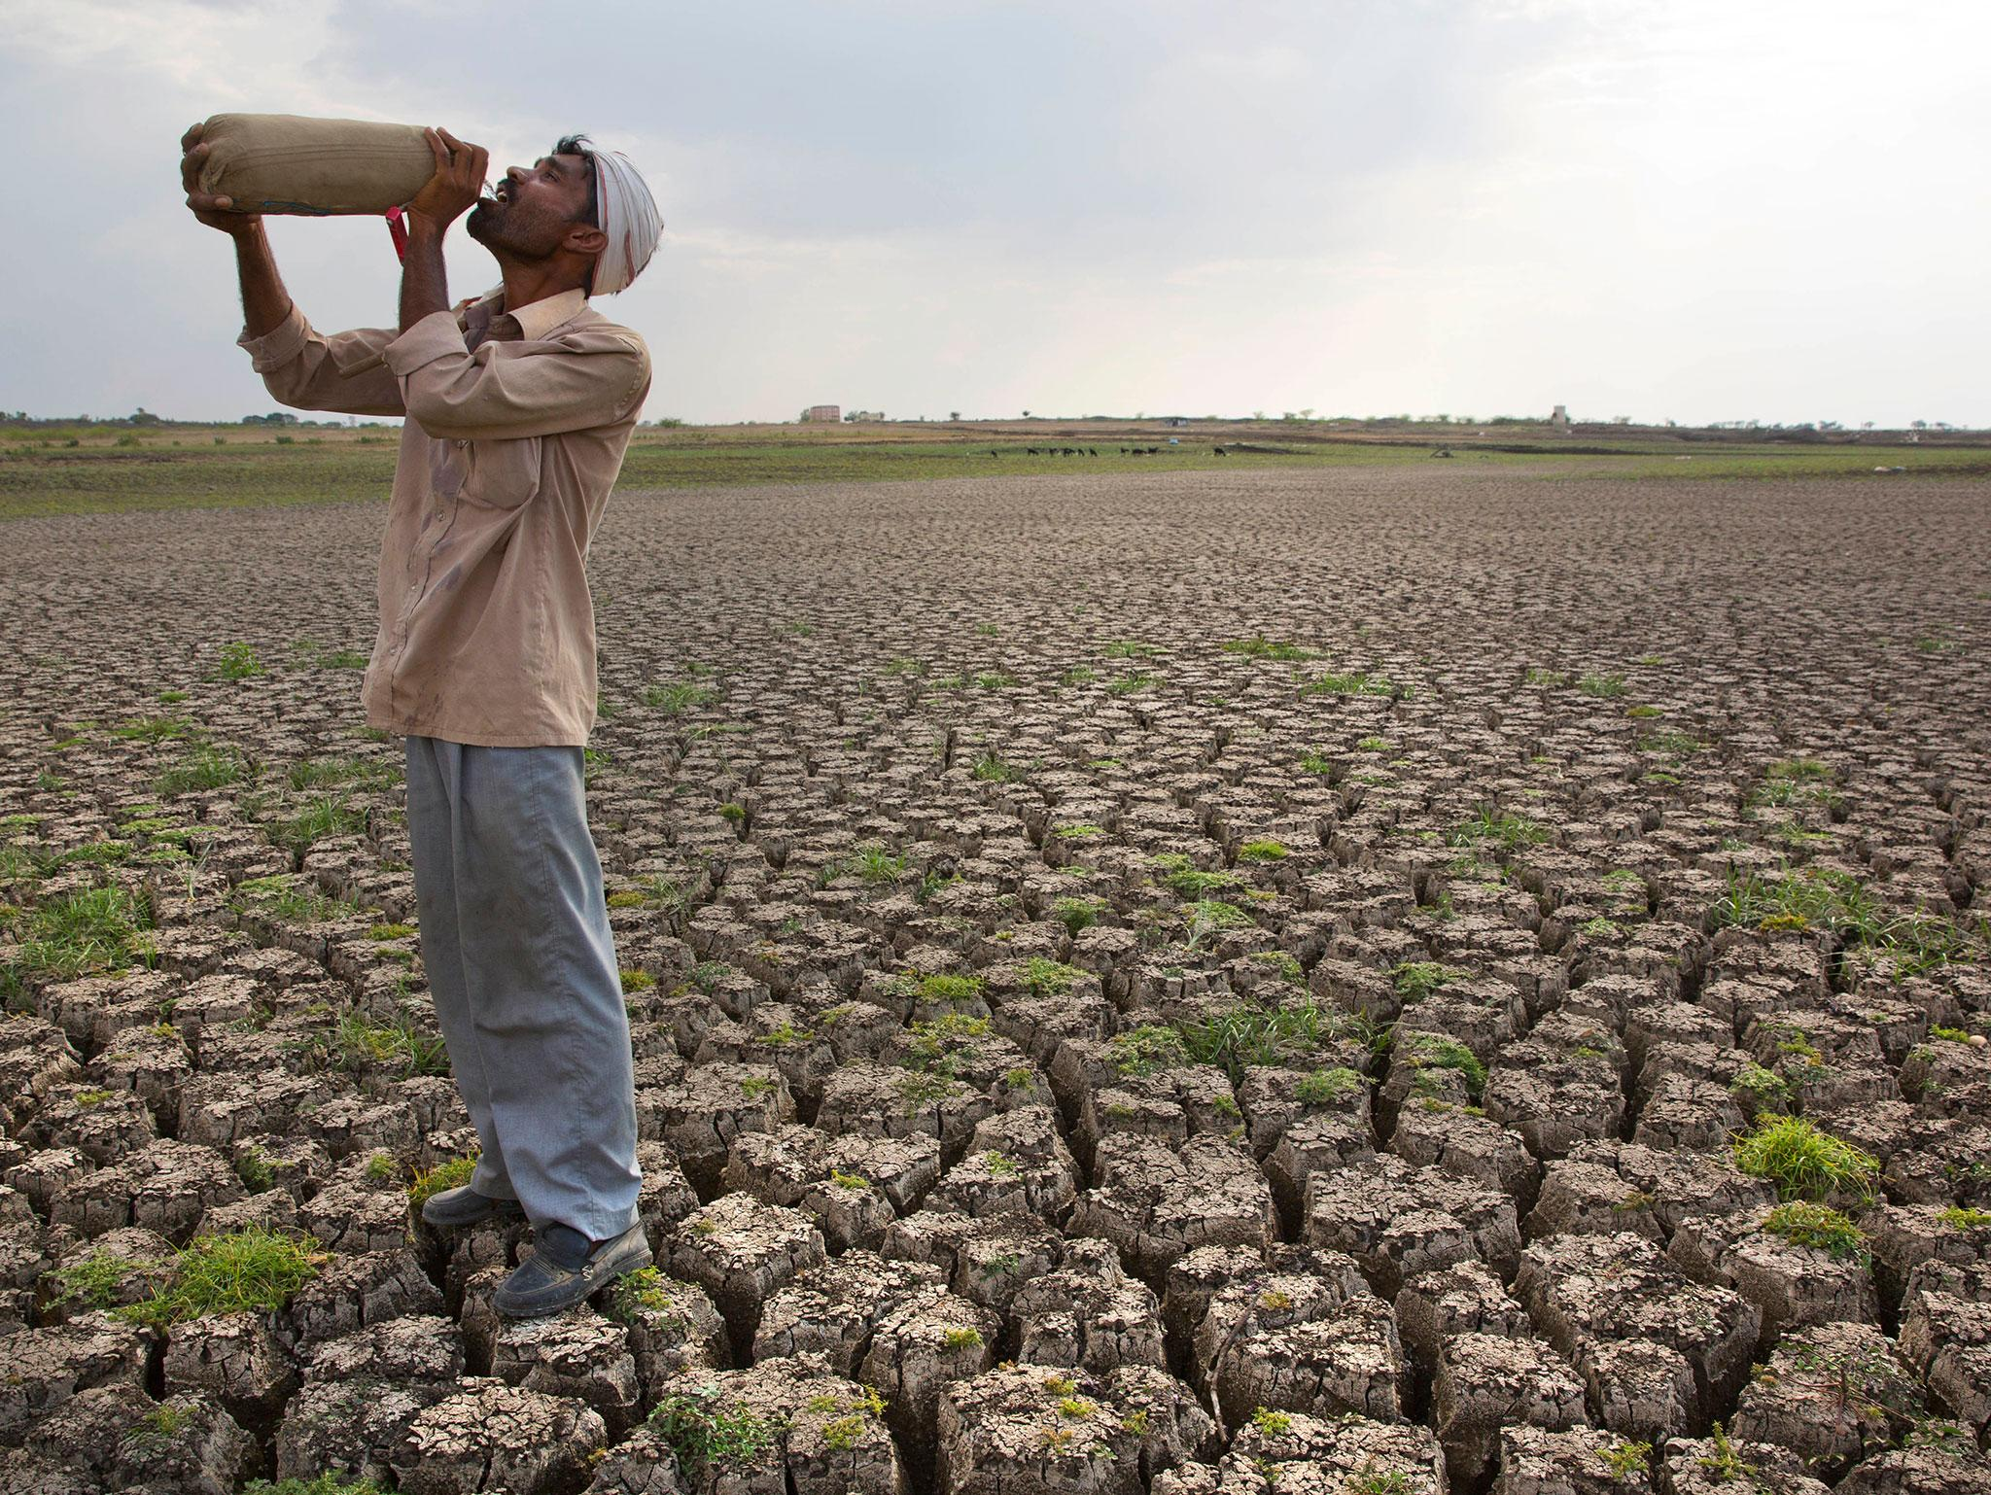
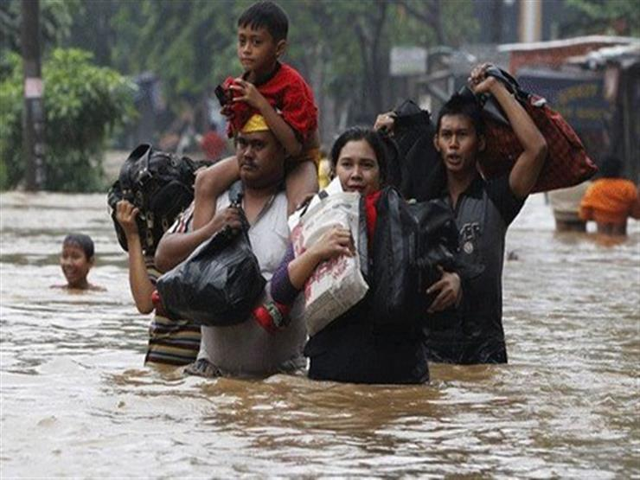
旱灾&洪灾
Notes:
地球上每年都有一些地方干旱成灾，也有一些地方洪水泛滥成灾。这都是导致家破人亡的悲惨局面。但是，神甚好的创造里面，没有干旱或者水灾。

Slide 37
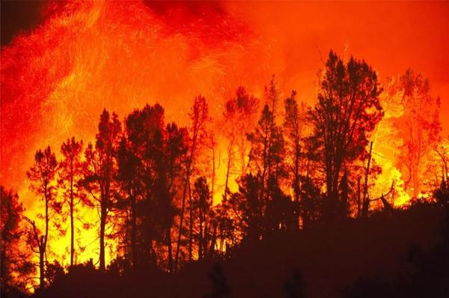
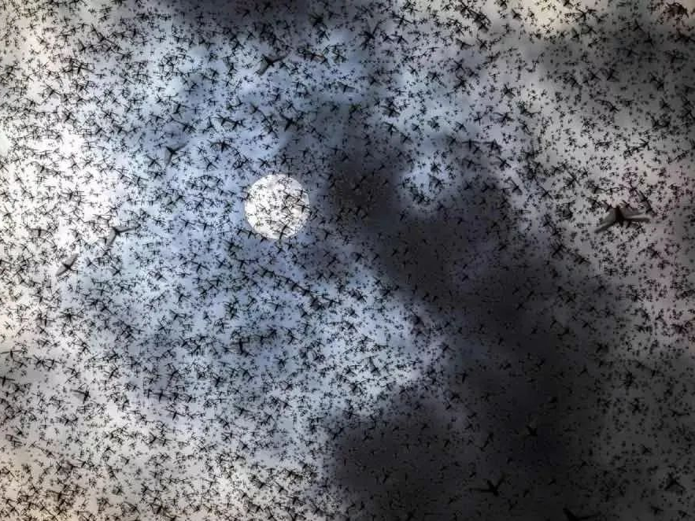
火灾&蝗灾
Notes:
还有，森林大火对环境造成破坏性的影响，或蝗虫过境之处，都是一片民不聊生的景况。

Slide 38
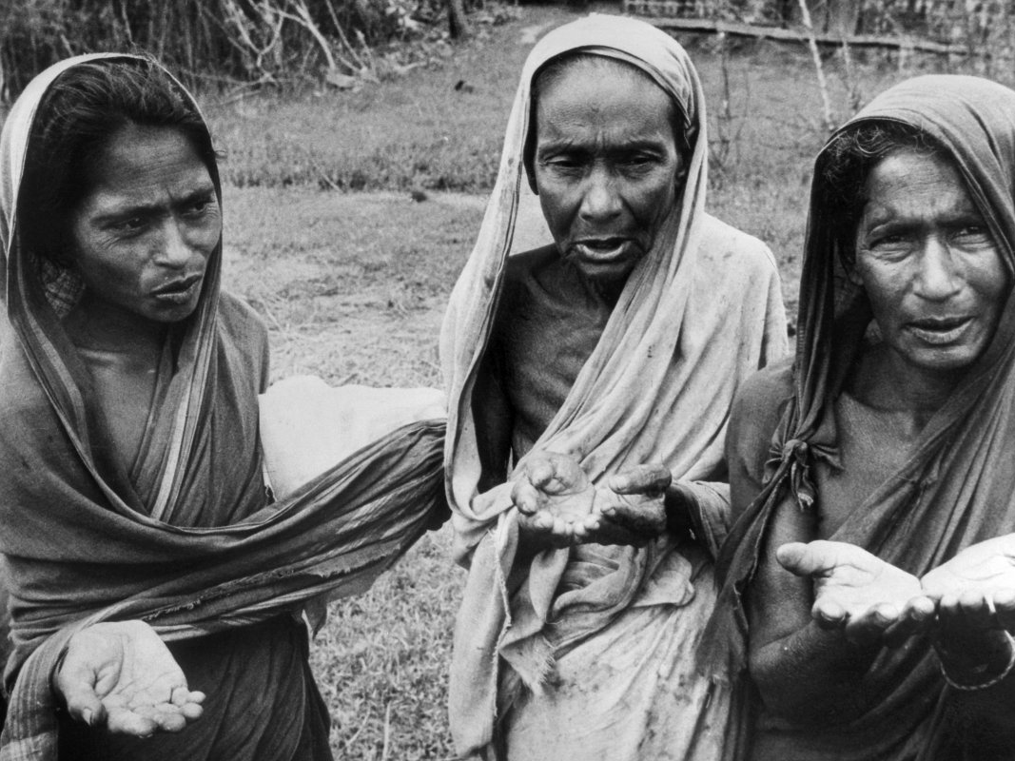

饥饿
穷困
Notes:
直到今天，世界上还有很多人吃不上饭，没有收入，面对死亡无能为力。

Slide 39
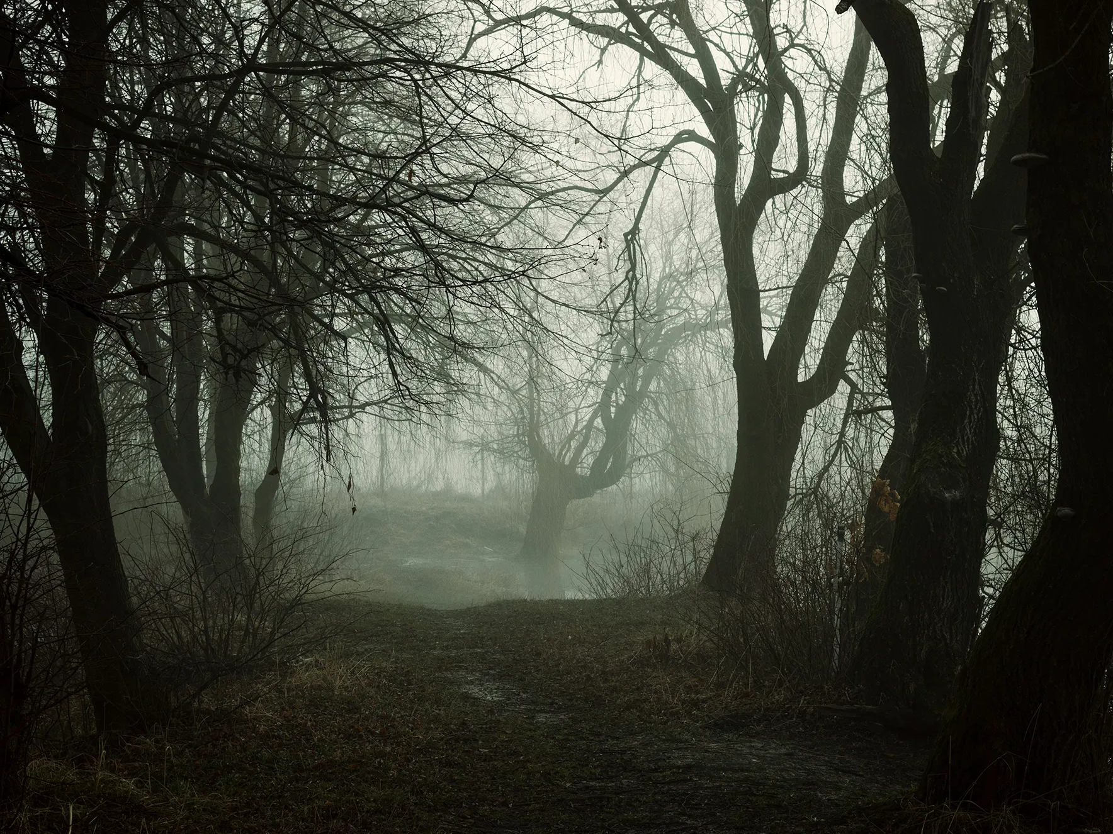
痛苦的根源：
地被咒诅！
Notes:
虽然世界上每个人经历的痛苦和灾难各不相同，每个人的死亡方式也都不尽一样。但是所有这些痛苦的事情，以及死亡的结局，全部都是人类犯罪受审判，“地必为你的缘故受咒诅” 的后果。

Slide 40
任务二：死亡与咒诅
选词填空：
通过学习，我们看到上帝 了所
有生物，上帝所造的一切都 。
但是后来人 ，导致地被 ，
世界开始有 ，使得全世界都呈现出 的光景。
创造
甚好
犯罪
咒诅
死亡
痛苦
痛苦、创造、咒诅、犯罪、死亡、甚好
Notes:
关于人为什么会死，这个问题，我们现在通过一道填空题来梳理一遍。请你把“痛苦、创造、咒诅、犯罪 、死亡、甚好” 这六个词，填到相应的位置上。（1分钟）
老师讲解：
通过学习，我们看到上帝（P击）创造了所有生物，上帝所造的一切都 （P击）甚好。但是后来人（P击）犯罪，导致地被（P击）咒诅，世界开始有（P击）死亡，使得全世界都呈现出（P击） 痛苦 的光景。

Slide 41
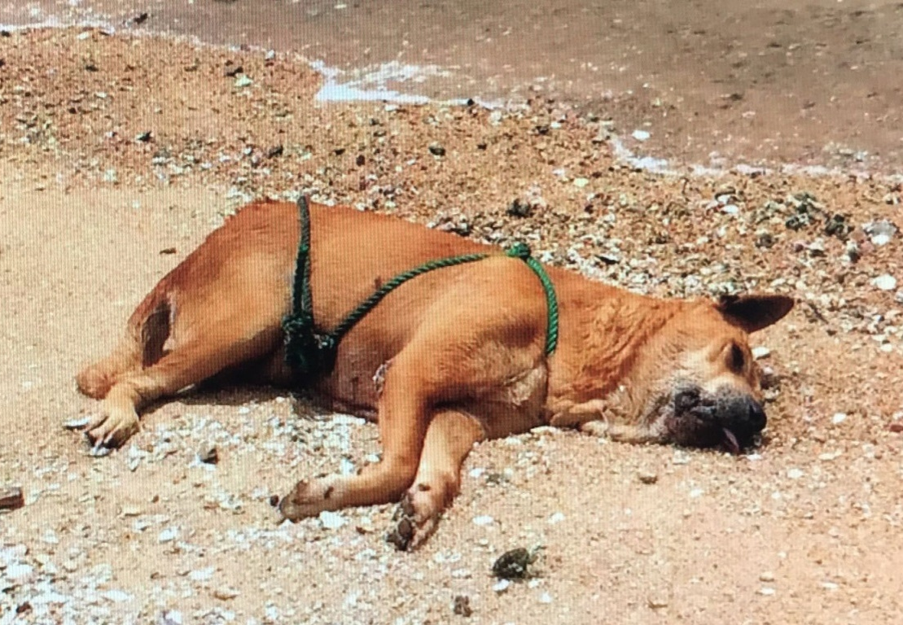
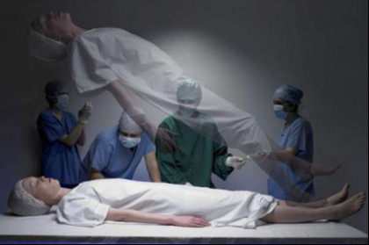
死亡=结束？
Notes:
现在我们已经知道了，因为人类的先祖亚当和夏娃犯罪，导致痛苦和死亡的事情在世界上发生。人和动物都因为咒诅会死亡，不过你还记得人有神的形像有灵魂，而动物没有。所以动物死了就死了，但人在这个世界死去的时候，其实生命还没真正结束。

Slide 42
学习内容：
人类从哪里来？
人为什么会死？
人死以后去哪？
Notes:
最后，我们要解决人死以后去哪的问题。

Slide 43
人死了就解脱了？
Notes:
同学们觉得，人死了是不是就解脱了？不用再学习，不用再工作，不会再有疼痛，死了就结束了呢？

Slide 44
NO！
不！
希伯来书9:27 按着定命，人人都有一死，死后且有审判
Notes:
答案是“NO”，不是的。 圣经希伯来书9:27说道 “按着定命，人人都有一死，死后且有审判。”
在这个世界上，每个人都会死，不过这个死亡还不是人生的终点，因为死了以后，还要先面对一件事情，就是审判。

Slide 45
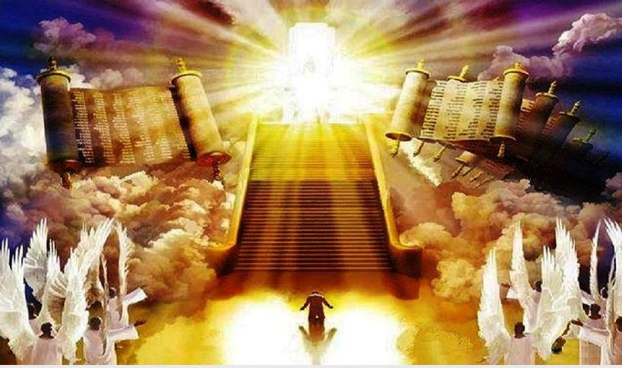
启示录20:12 我又看见死了的人，无论大小，都站在宝座前。案卷展开了，并且另有一卷展开，就是生命册。死了的人都凭着这些案卷所记载的，照他们所行的受审判。
Notes:
启示录20:12告诉我们，审判的情况是这样的：“我又看见死了的人，无论大小，都站在宝座前。案卷展开了，并且另有一卷展开，就是生命册。死了的人都凭着这些案卷所记载的，照他们所行的受审判。”

Slide 46
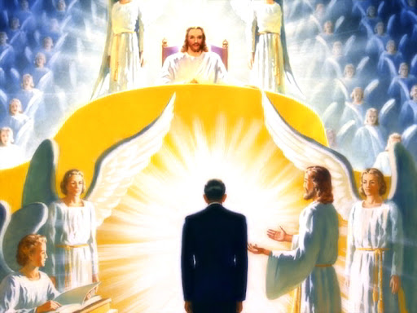

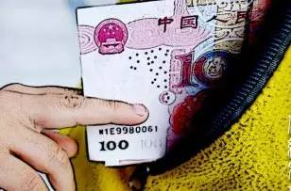

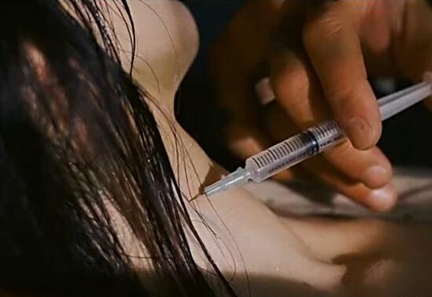
Notes:
就像这样，一个人死了，要站在上帝的宝座前，面对审判。案卷展开，上面有你从小到大犯过的每一个罪。（P击）就好像是在你活着的时候，有个摄像机一直记录你的每一个言行，等到上帝审判的时候，就把这个录像放出来给你看，这些你所犯过的罪就是审判的证据。每个人死后要面对的第一件事情，就是上帝的审判。

Slide 47
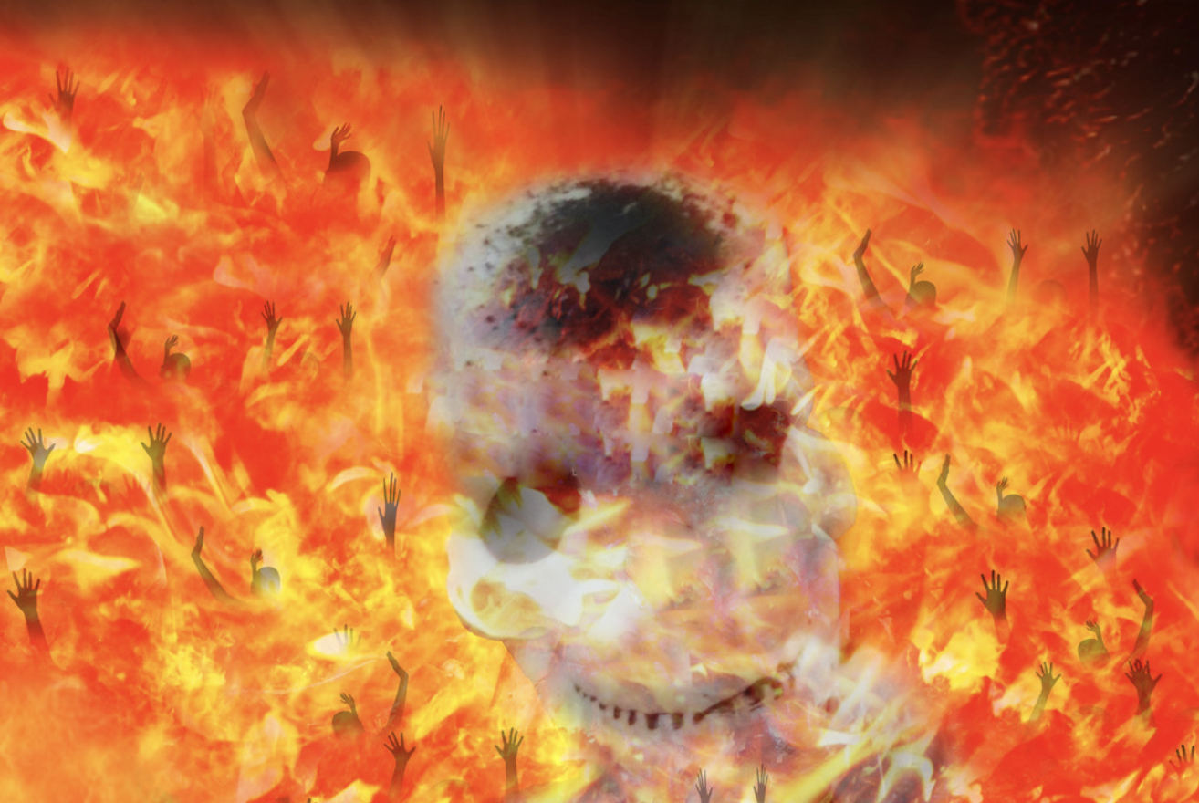
启示录20:14 死亡和阴间也被扔在火湖里，这火湖就是第二次的死。15若有人名字没记在生命册上，他就被扔在火湖里。
Notes:
在审判过后，启示录20:14-15告诉我们 “死亡和阴间也被扔在火湖里，这火湖就是第二次的死。若有人名字没记在生命册上，他就被扔在火湖里。”
之前的经文和这里的经文都提到了“生命册”，如果一个人的名字不在“生命册”上，他死了以后会先经历审判，然后就被扔到火湖里，不会再有任何选择或者机会可以逃避或者离开。

Slide 48
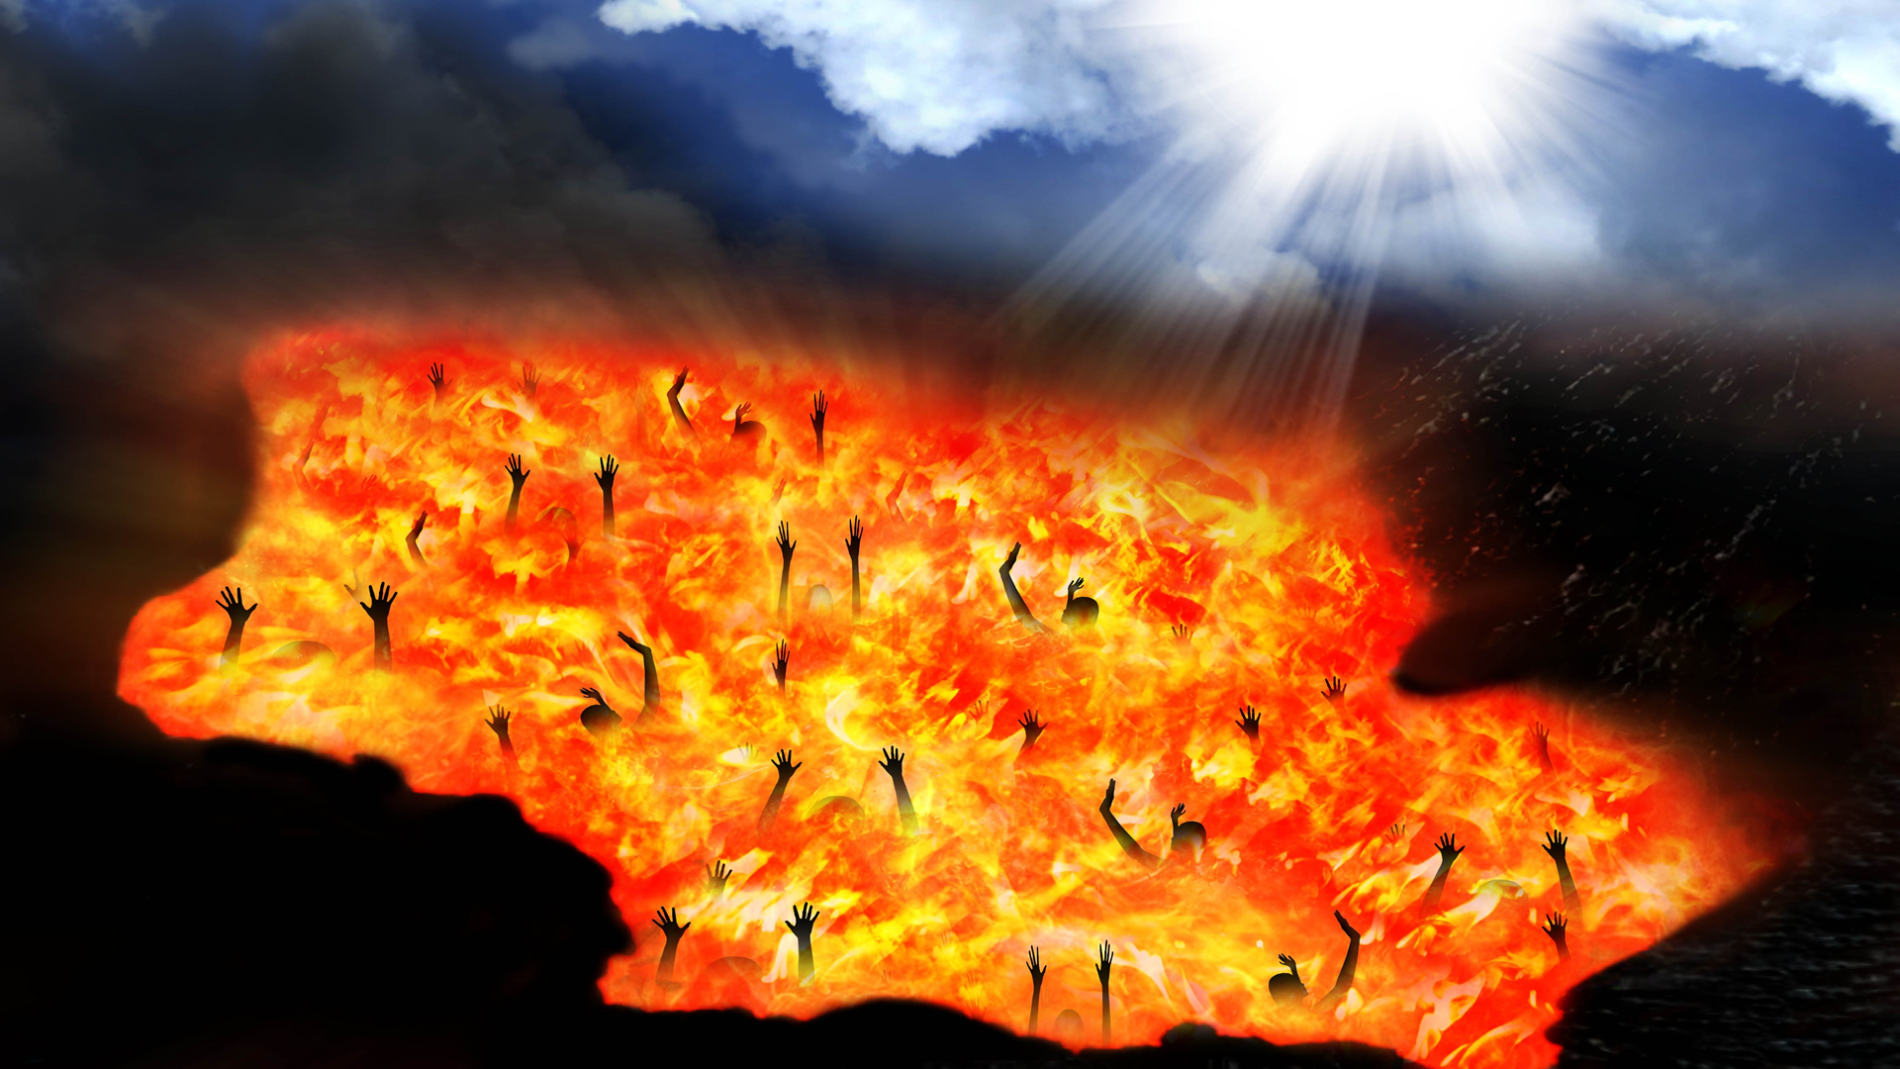
这才是人生的终点
启示录20:10 ……他们必昼夜受痛苦，直到永永远远。
马可福音9:48 在那里，虫是不死的，火是不灭的。
Notes:
在启示录20:10 说，“他们必昼夜受痛苦，直到永永远远。”另外，在马可福音9:48描述火湖是“在那里，虫是不死的，火是不灭的”这个“虫不死,火不灭”的地方，才是真正的人生的终点，这个终点就是永远的绝望和痛苦。它有另外一个称呼就是“地狱”。

Slide 49
我觉得我没有罪，所以不用
下地狱？
Notes:
讲到这里，可能有同学就会说：老师，我觉得我没有犯过罪，所以我不会下地狱的，是吗？

Slide 50
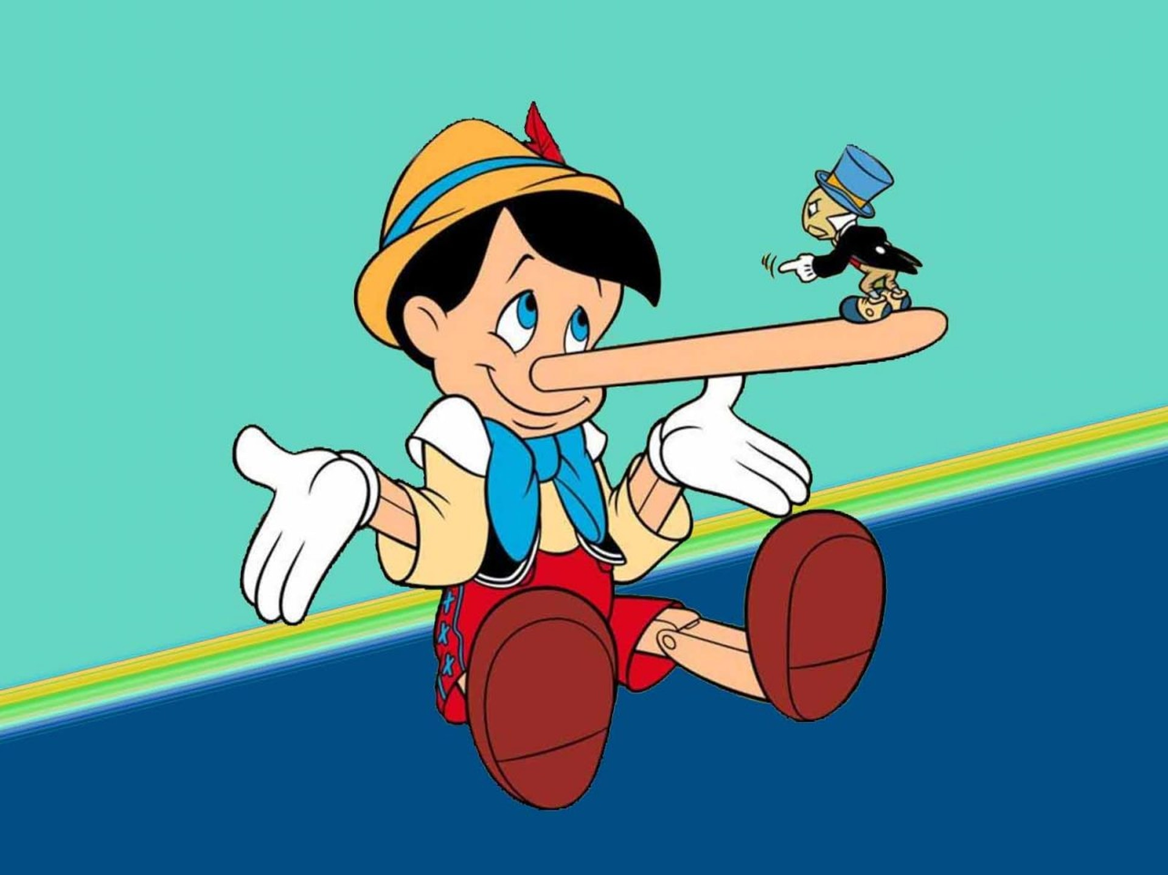
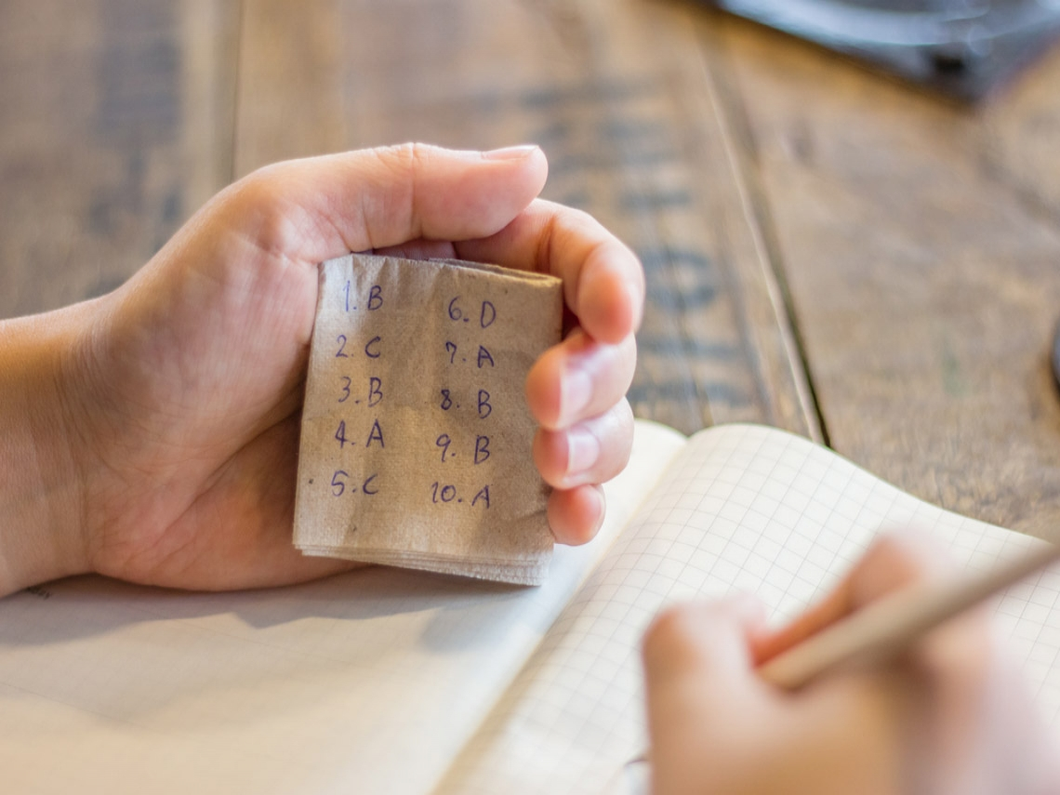


说谎
作弊
偷东西
打人
Notes:
我们现在来看一下这些图片，回忆一下，你有没有说过谎？有没有在测验或者考试的时候作弊过？有没有偷过东西？甚至有没有打过父母或者别人？就算你没有真的做过，你有没有曾经想过？如果有，那么你就是罪人了。罪人的结局，就是死后受审判，然后被扔进火湖地狱。

Slide 51

以赛亚书55:7 恶人当离弃自己的道路，不义的人当除掉自己的意念，归向耶和华，耶和华就必怜恤他；当归向我们的神，因为神必广行赦免。
Notes:
感谢上帝，他十分爱他所创造的人。因此，在以赛亚书55:7说：“恶人当离弃自己的道路，不义的人当除掉自己的意念，归向耶和华，耶和华就必怜恤他；当归向我们的神，因为神必广行赦免。”
现在看一下这幅图，耶稣基督十字架的救赎，让我们的罪被赦免了。人因为堕落犯罪，所以在这个世界死了以后，还要面对上帝的审判，然后被扔进地狱火湖。而上帝赐下耶稣基督，成为救赎使我们的罪就可以被赦免了。因此，在活着的时候，若已经认罪悔改并信靠基督，将来我们就可以坦然面对审判，进入天堂。

Slide 52

启示录 21:1-5 我又看见一个新天新地...… 3 ……【神】要与人同住，他们要作他的子民；...... 4 神要擦去他们一切的眼泪，不再有死亡，也不再有悲哀、哭号、疼痛，因为以前的事都过去了。5 坐宝座的说：“看哪，我将一切都更新了。”……
Notes:
最后，我们来看看天堂是怎样的。启示录 21:1-5 “我又看见一个新天新地……【神】要与人同住，他们要作他的子民；……神要擦去他们一切的眼泪，不再有死亡，也不再有悲哀、哭号、疼痛，因为以前的事都过去了。坐宝座的说：‘看哪，我将一切都更新了！’”……
天堂是一个被上帝更新的世界，所有因为咒诅而带来的影响 —— 死亡、疾病、痛苦、灾害等，都没有了。这个世界会被恢复成原来伊甸园的样子，很可能会比原来的伊甸园更好。

Slide 53

天堂还是地狱
你的选择？
Notes:
同学们，将来我们死后要面对审判，神会按我们一生犯过的所有罪一条一条来审判我们。只有真正的信徒，他们的罪被耶稣基督赦免，名字会在“生命册”上，审判以后，就能够进入天堂。而非信徒，就会根据审判，承担自己所犯过的罪的后果，就被扔进地狱火湖里。
（P击）天堂和地狱是真正的人生终点，同学们你们需要真正认罪悔改，成为耶稣基督的真信徒，才能得永生，将来永远在天堂里面。（P击）今天神也给你们选择的机会，你们要好好思考清楚，然后做决定要不要跟随耶稣上天堂。
（此处老师可以根据实际情况带领决志祷告）

Slide 54
任务三、复习题
学完这一课，我们已经清楚知道：
1. 人类是从哪里来的？
2. 神爱我们，给了人类什么？（列举2-3个）
3. 人为什么会死？
4. 人活着为什么？
5. 人死了以后，先去哪里，再去哪里？
Notes:
现在我们已经学完这一课了，以下这5个问题，相信大家已经清楚知道答案了。所以，请大家翻开学生版并写下你们的答案。(2分钟）
人类是从哪里来的？
神爱我们，给了人类什么？
人为什么会死？
人活着为什么？
人死了以后，先去哪里，再去哪里？

Slide 55
学完这一课，
我们已经清楚知道：
人类是从哪里来的？
2. 神爱我们，给了人类什么？(请列举2-3个）
3.人活着为什么？
上帝直接创造而来
神的形像、灵魂、管理的工作、……
爱神和爱人如己
Notes:
现在我们一起来看一下这些问题的答案
人类是从哪里来的？
（P击） 上帝直接创造而来
2. 神赐给人类什么？（列举2-3个）
（P击）神的形像、灵魂、管理的工作、自由意志、生育能力、自我意识、道德意识、救赎……）
3. 人活着为什么？
（P击）爱神和爱人如己

Slide 56
学完这一课，
我们已经清楚知道：
4. 人为什么会死？
5. 人死了以后，先去哪里，再去哪里？
因为亚当和夏娃开始犯罪
先去神面前接受审判，再去地狱或者天堂
Notes:
接续上页
4. 人为什么会死？
（P击）因为亚当和夏娃开始犯罪
5. 人死了以后，先去哪里，再去哪里？
（P击）先去神面前接受审判，再去地狱或者天堂

Slide 57

诗篇139:14 我要称谢你，因我受造奇妙可畏。你的作为奇妙，这是我心深知道的。
Notes:
今天这一课关于人类和我们的人生就到这里。最后，让我们跟诗人一起对上帝说：我要称谢你，因我受造奇妙可畏。你的作为奇妙，这是我心深知道的。

Slide 58
Notes:
（PPT 58）祷告结束。

Slide 59

附录一：
神为什么要造分别善恶树？
Notes:
讲到人类的祖先亚当夏娃犯罪啊，有的同学可能就会想到，既然神知道人会犯罪，为什么还要造这棵分别善恶树，然后又要吩咐人不能吃这棵树的果子呢？

Slide 60

爸爸给13岁的孩子一笔钱，让他自由支配
Notes:
我们先用一个生活中的例子来理解一下。一个爸爸给了自己13岁的孩子一笔钱，让他可以自由支配使用。只是这笔钱不可用于参与任何有赌博性质的活动。爸爸也提前给孩子定下了规则：如果孩子违规花钱，那就不再有自己支配零花钱的自由。其实，爸爸肯定知道孩子会有乱花钱的可能性，但为了让孩子学会在适当的范围内合理管理小笔的金钱，以避免将来更大的危险、并让孩子学会对自己的行为负责，这样的冒险和训练却是必须的。而当孩子真的把这些钱花在一些赌博性质的活动里的时候，出于爱，爸爸就照着提前所定的规则，不再给这个孩子支配零花钱的自由。所以问题的关键不在于爸爸的合理规则，而在于孩子的真实选择。

Slide 61
神为什么要造分别善恶树？
因为：
神想给亚当和夏娃自由表达他们对神的爱和顺服的机会。即便神知道他们会不遵守吩咐。
Notes:
现在我们回到刚才的问题：神为什么要造分别善恶树呢？其实啊，问题不是这棵分别善恶树，而是神想给亚当和夏娃自由表达他们对神的爱和顺服的机会。神给他们完全自由是因为神爱他们。他们不遵守吩咐是他们自己的决定，与神造的这棵树没有关系。即便不是这棵树成为引诱他们犯罪的事物，也会有另外的一个试炼的事物，让他们选择是否要爱神和顺服神的命令。

Slide 62
附录一：
神为什么不创造出“不会犯罪”的人？
Notes:
神为什么不创造人的时候就造一个绝对不会犯罪的人呢？

Slide 63
神为什么不创造 “不会犯罪”的人？
YES!
神是爱，所以神创造人是他爱的彰显和表达。神的爱让他必须给人完全的自由。
Notes:
因为神是爱，所以神创造人是他彰显和表达他对人的爱。神的爱让他必须给人完全的自由。我们学过，人有神的形像，所以人有自由意志，这些都是神对人的爱超过万物的表达。那么，当人有自由意志，就会有选择犯罪的可能性存在。

Slide 64

“不会犯罪”的人也不能爱
Notes:
反过来看，如果神创造的人是没有自由意志的话，这个人就像机器人一样，他绝对不会选择犯罪，没错。不过，这样的不犯罪只是因为上帝给人的设定是不能犯罪而已，不是人自由选择以顺服回应神的爱。这就好像这些机器人，他们会不断说“我爱你”（P击）（等机器人讲完“我爱你”以后，老师再继续讲）但我们都很清楚这并不是真正的爱。

Slide 65
神为什么不创造 “不会犯罪”的人？
神期待人以顺服来回应他的爱，就必须给人有完全的自由，可以自主作选择。
Notes:
神对人也有期待和要求，他期待人可以凭着自由意志来选择用爱和顺服来回应神的爱。所以人就必须要有完全的自由，而不是一个设定。被勉强的爱，其实并不是爱。

Slide 66
总结：
神为什么要造分别善恶树？
神为什么不创造出“不会犯罪”的人？
Notes:
神为什么要造分别善恶树？—— 因为神爱人，所以让人经历试炼，即便知道人会失败和跌倒，但神还是愿意给人有机会表达对神的爱和顺服。
神为什么不创造出“不会犯罪”的人？—— 为了能够爱，人就必须有自由意志。因为没有自由意志而表达的“爱”，不是爱，只是预设的程序。神期待的不是机器人式的 “爱”，真正的爱的顺服是在自由的前提下，甘心乐意的选择顺服神。

